Slide 1
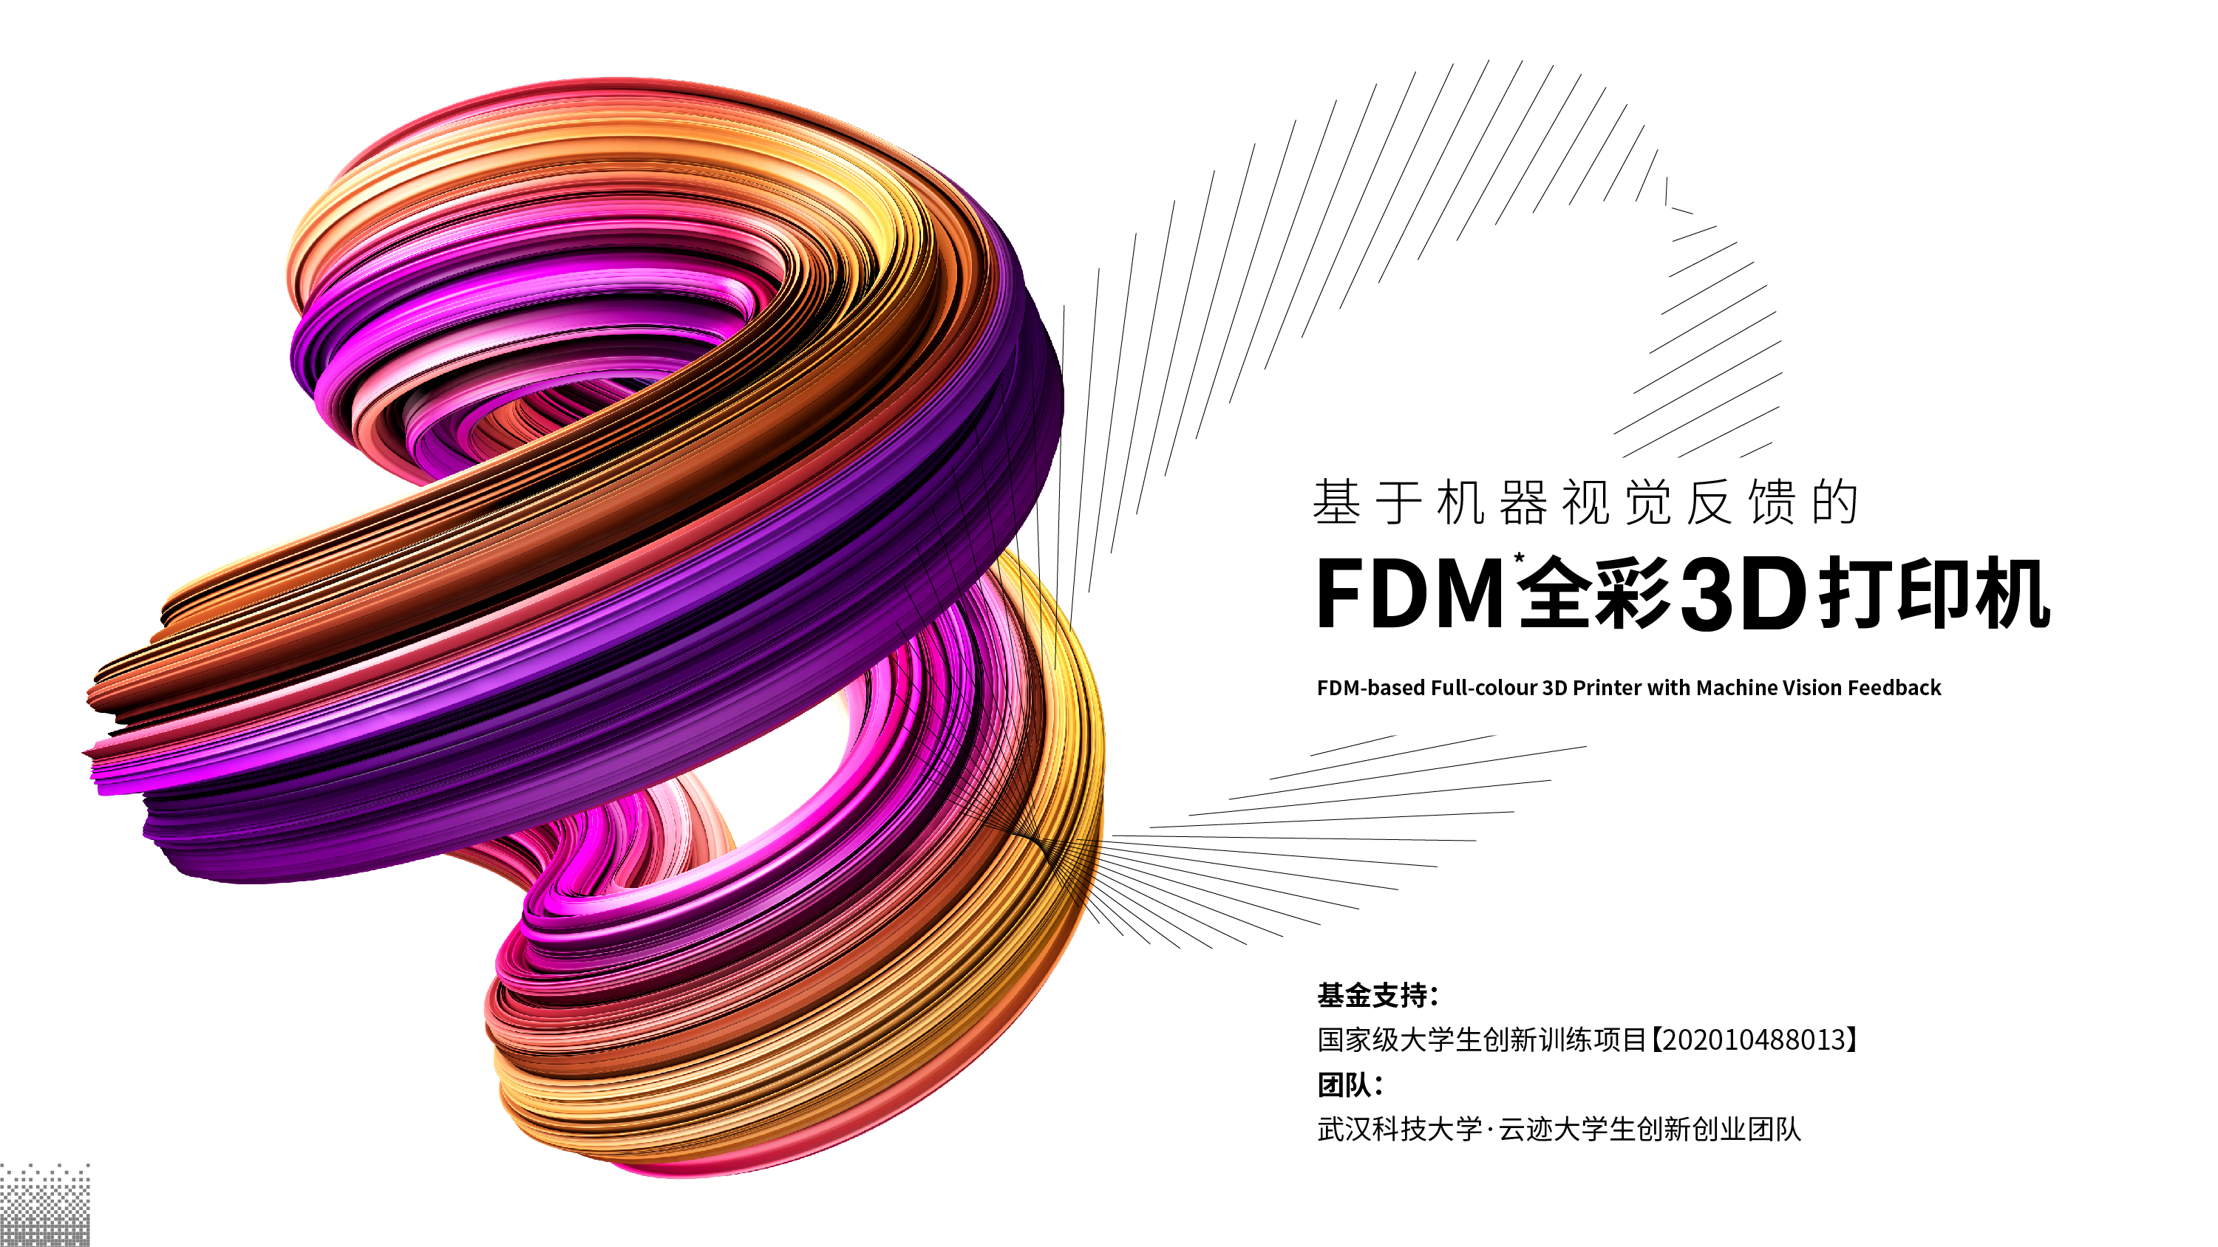

Slide 2
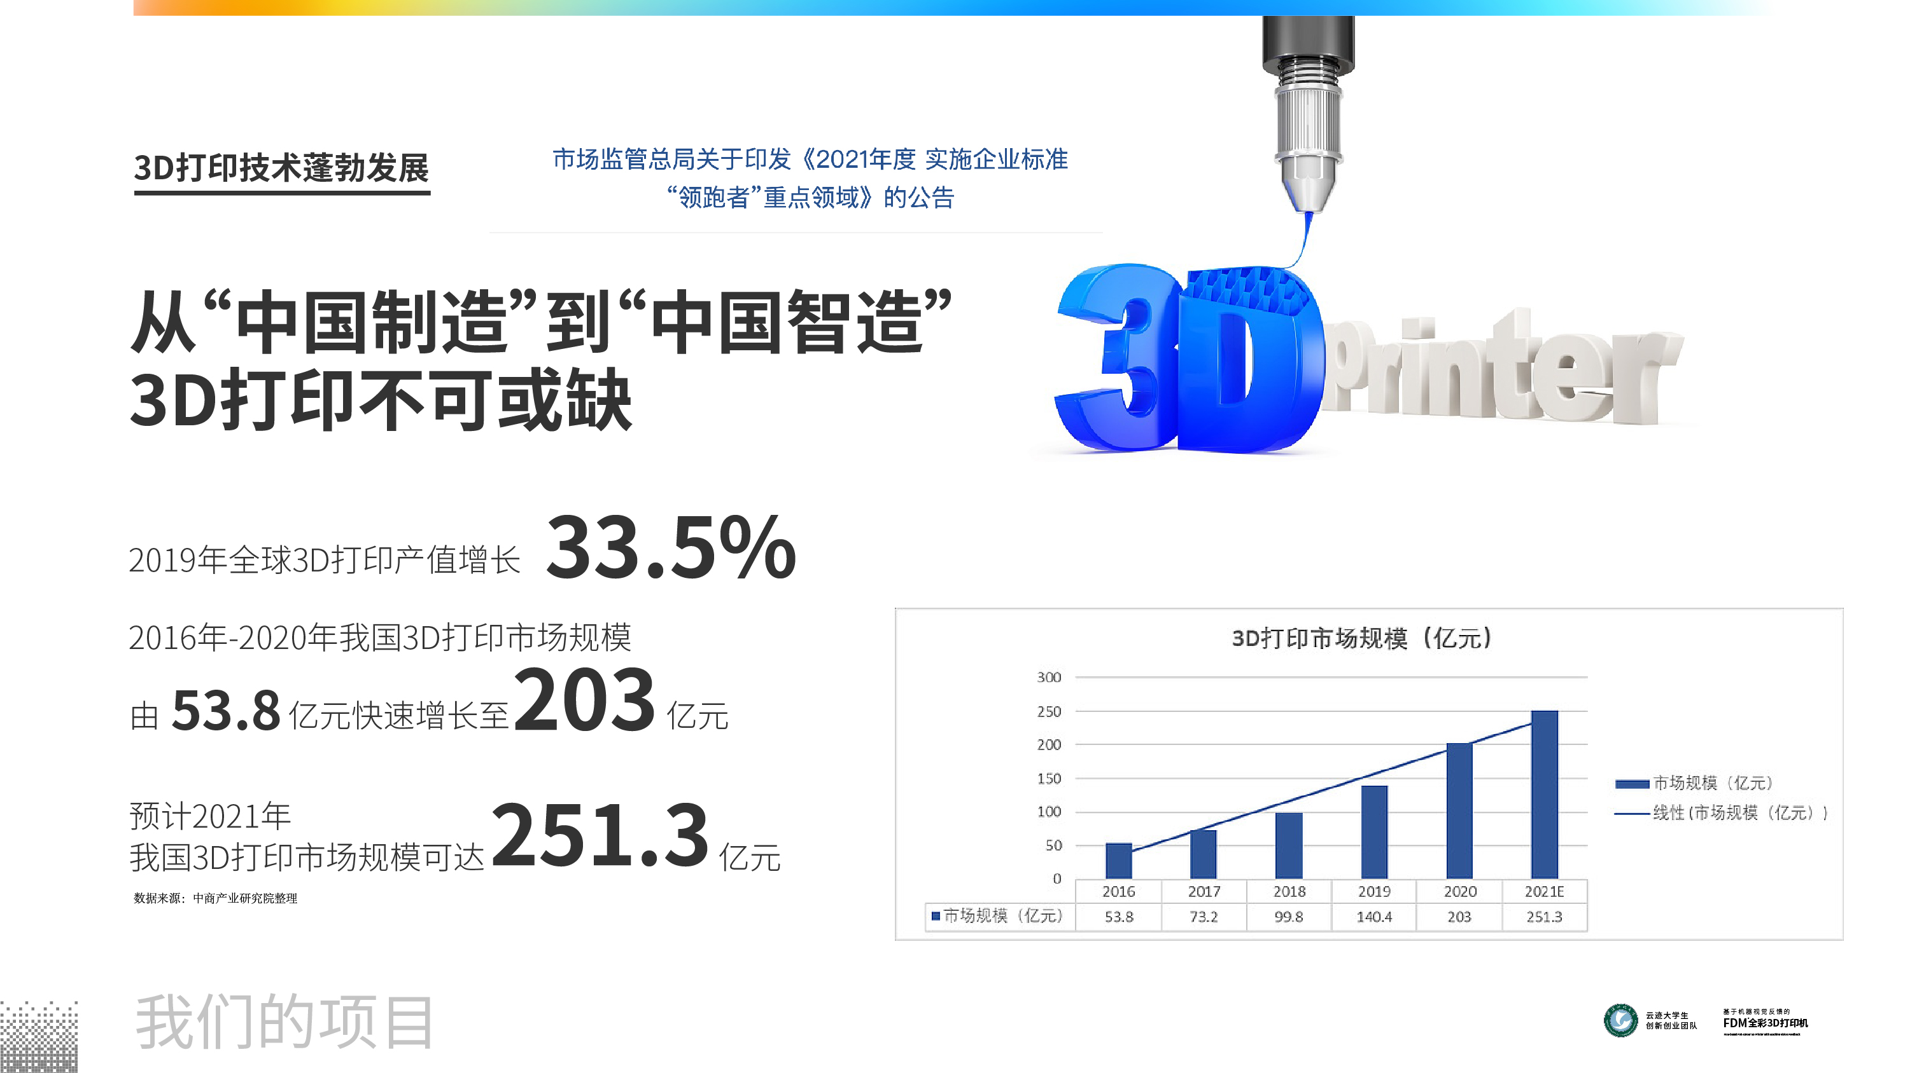

Slide 3
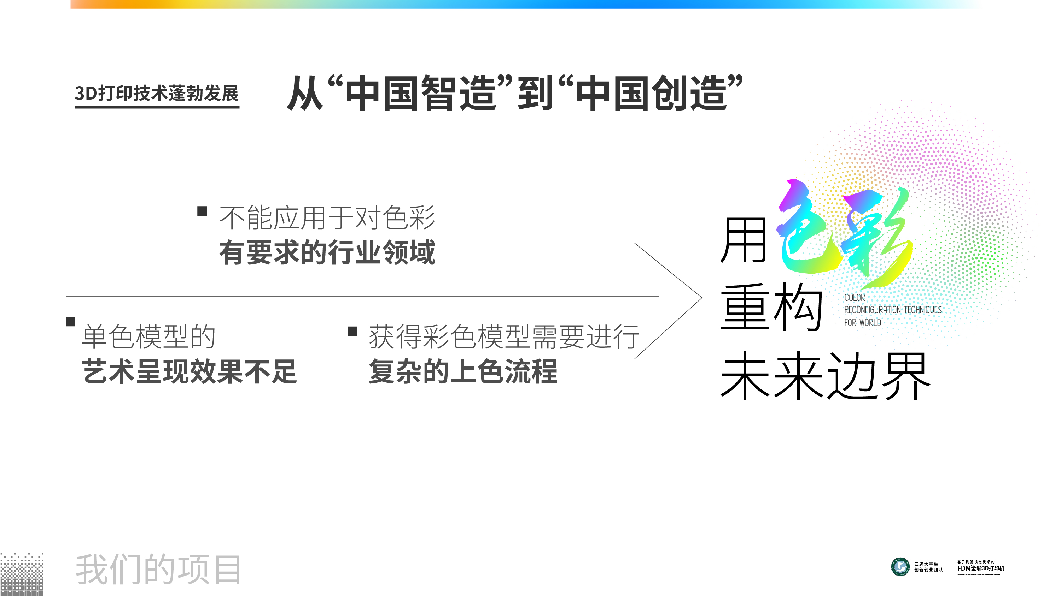

Slide 4
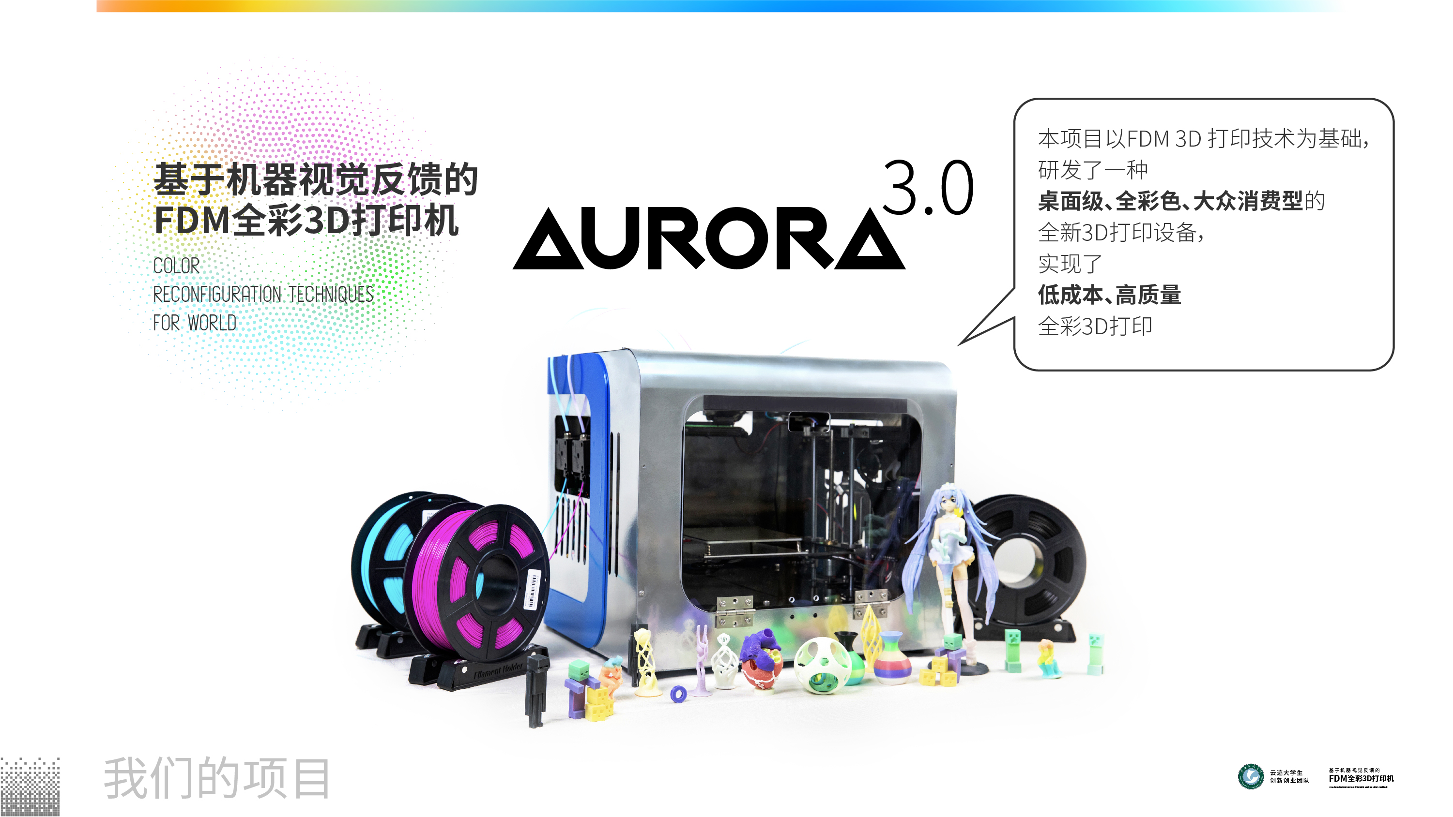

Slide 5
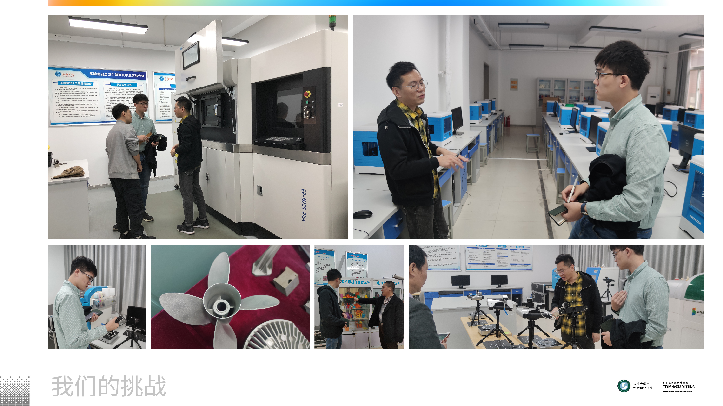

Slide 6
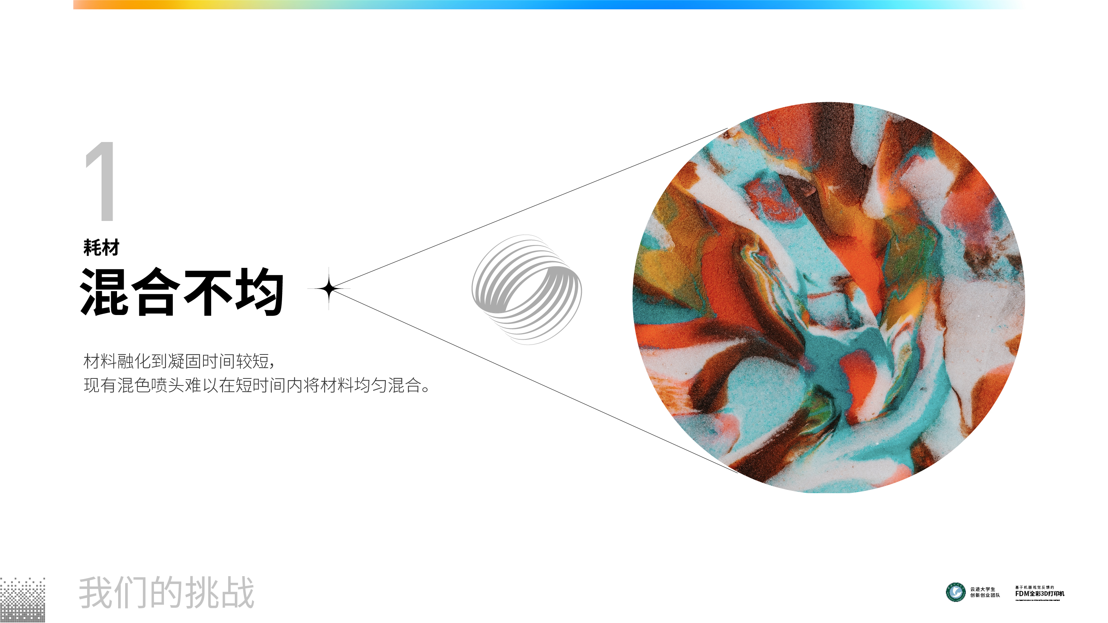

Slide 7
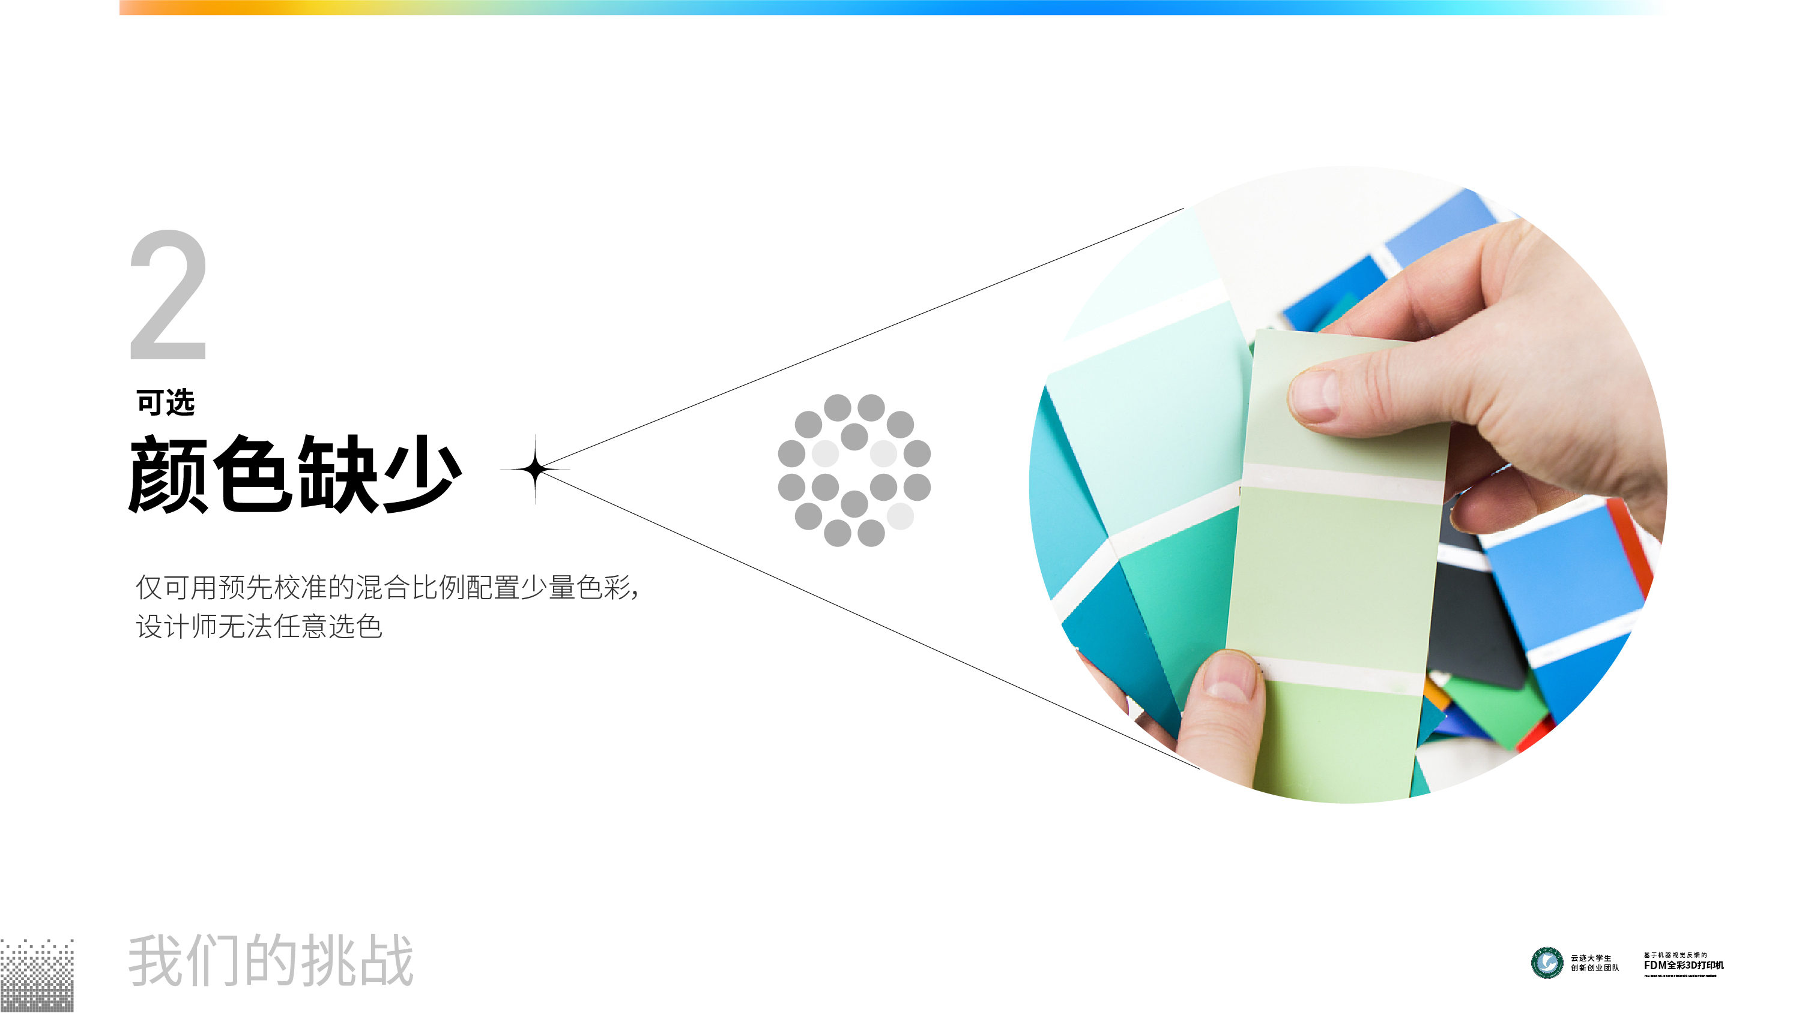

Slide 8
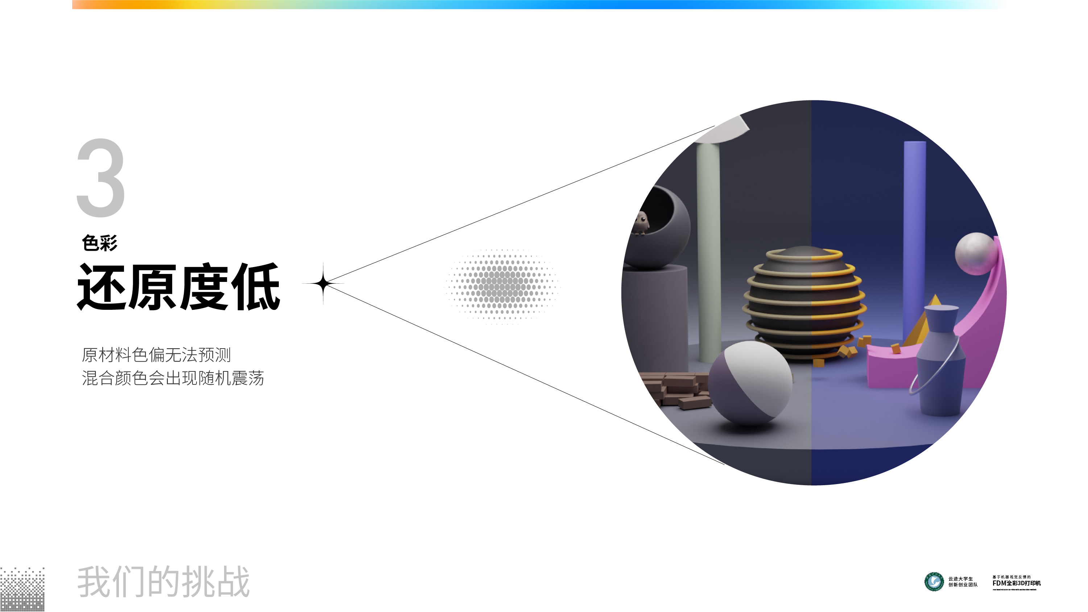

Slide 9
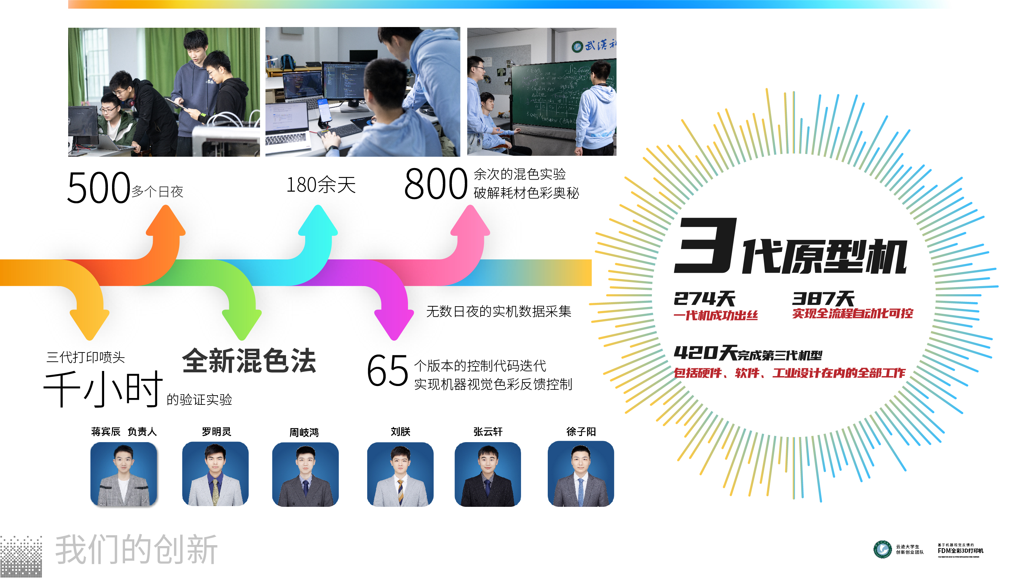

Slide 10
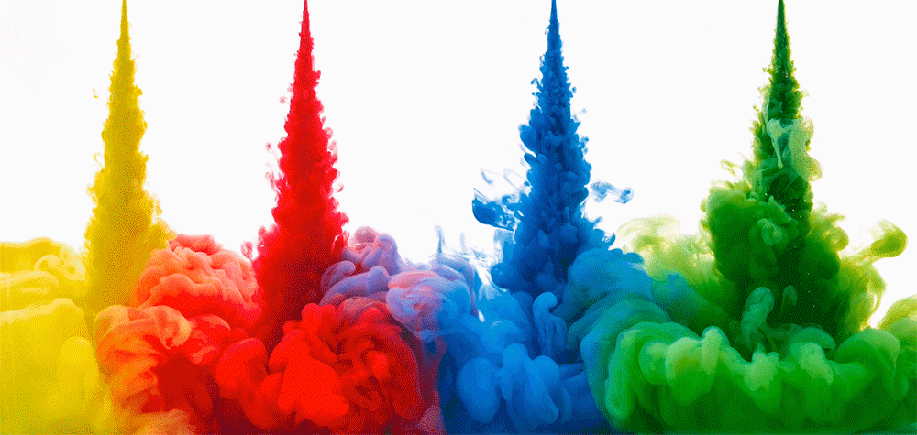
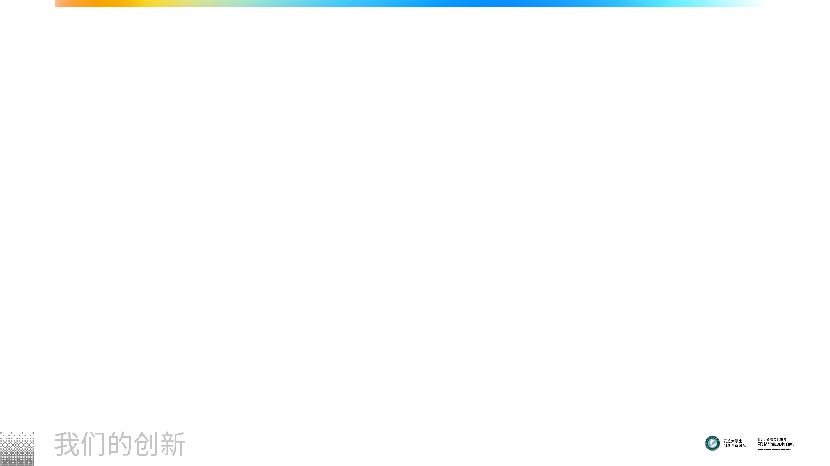

Slide 11
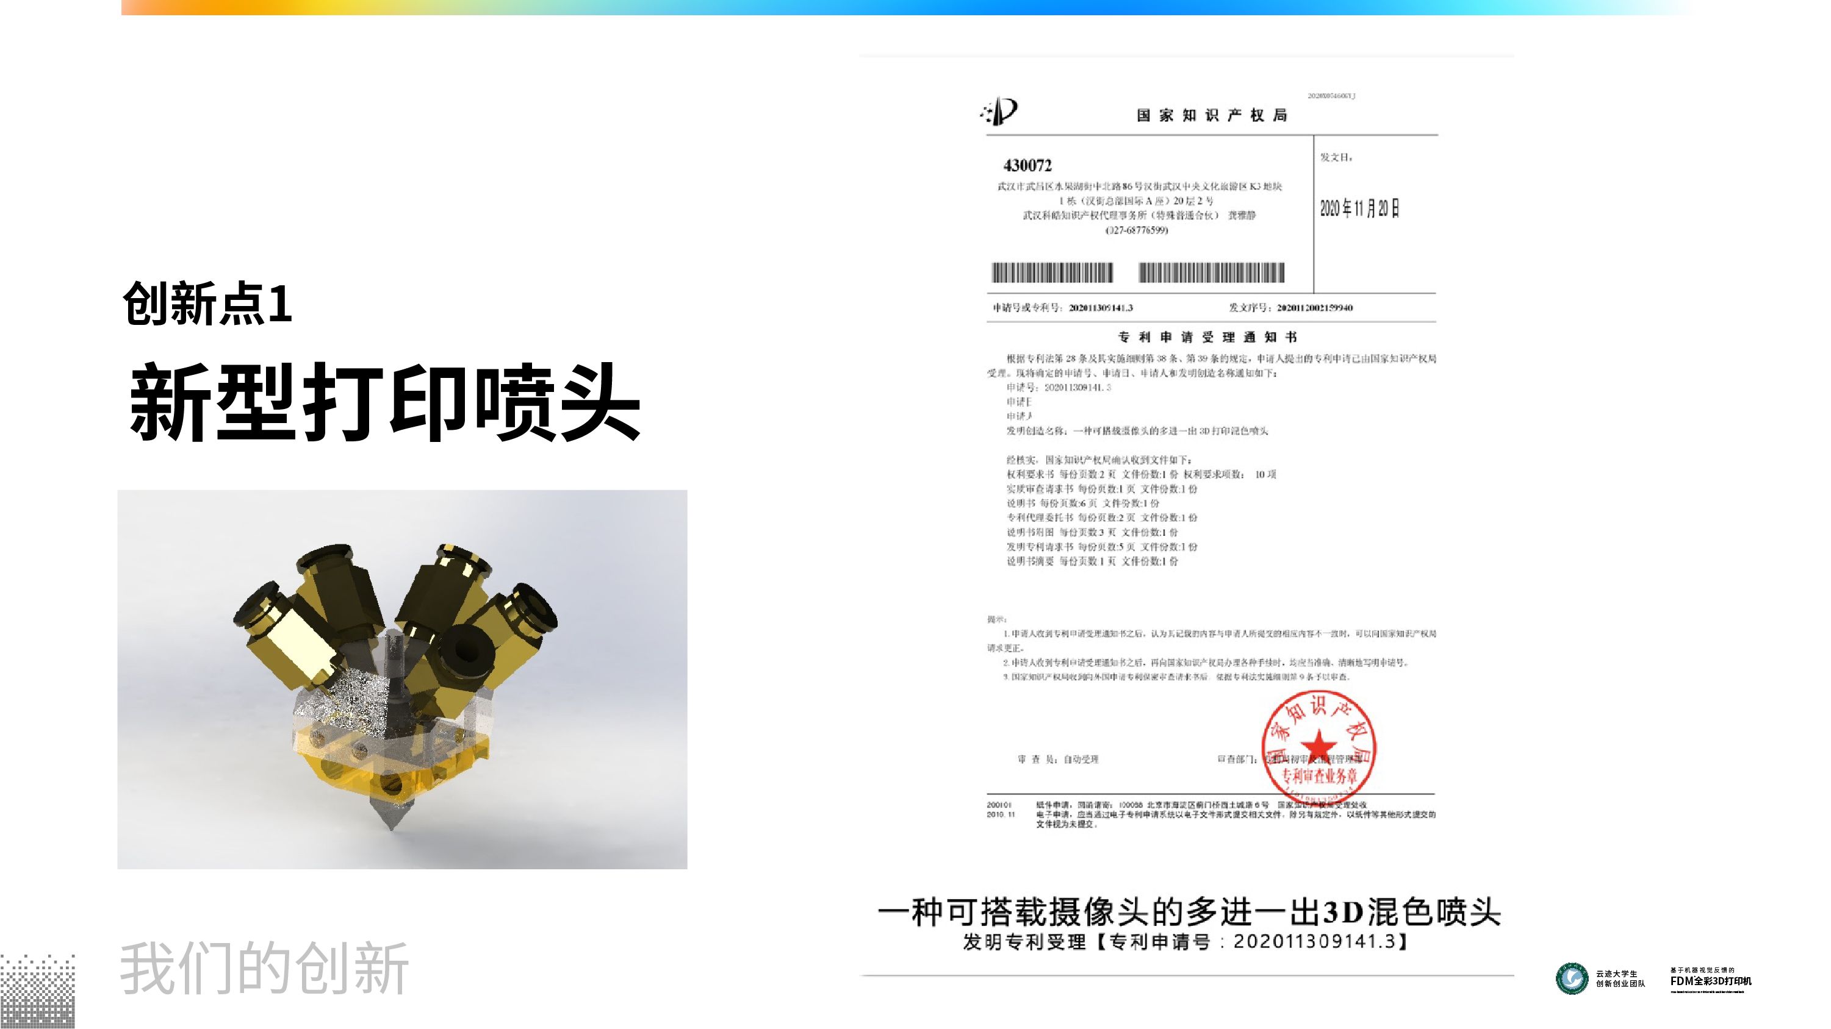
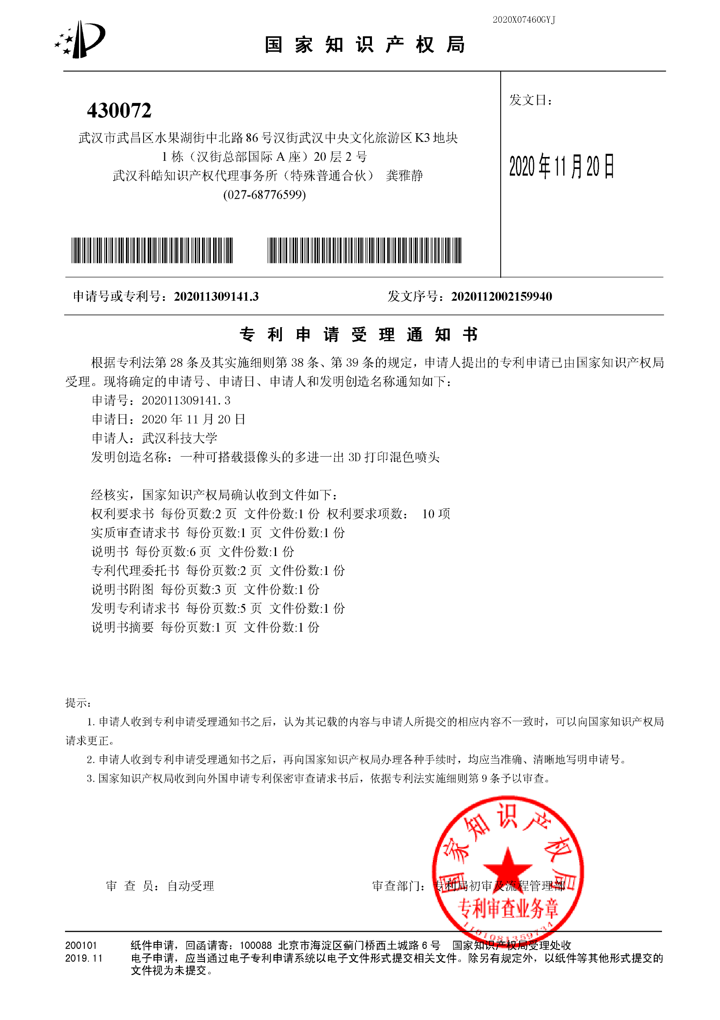


Slide 12
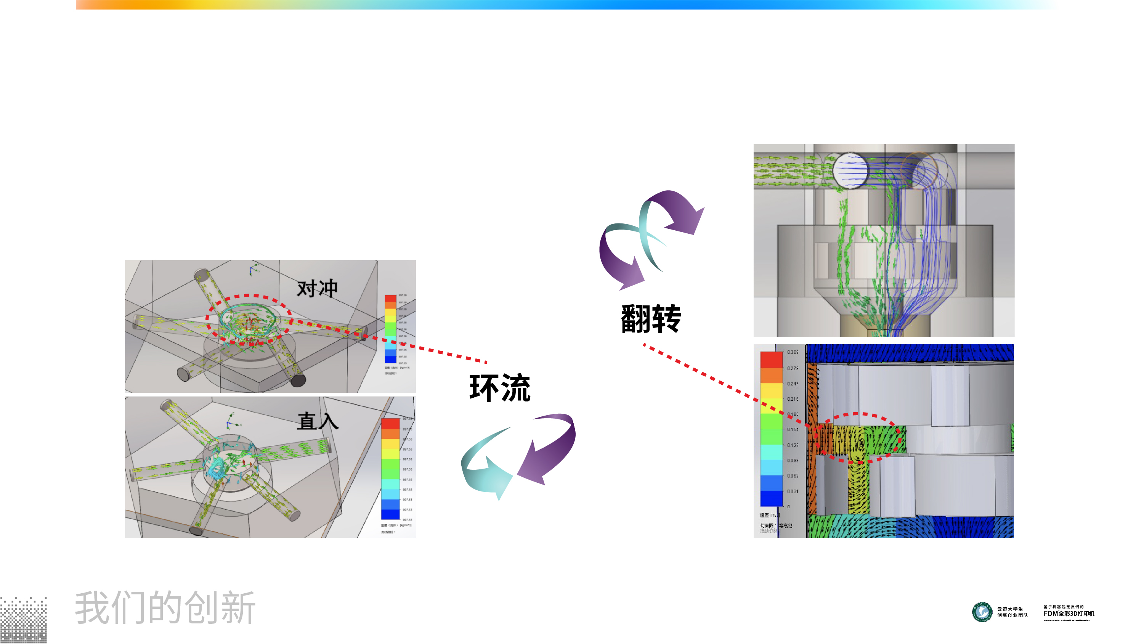
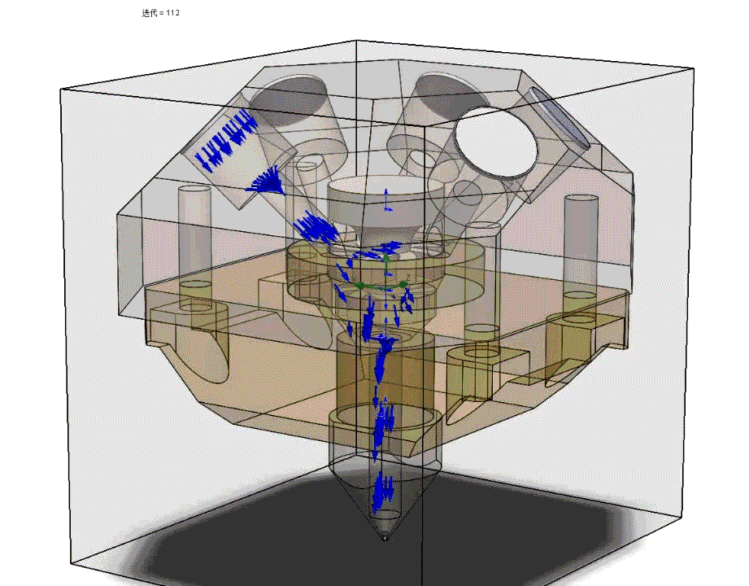

Slide 13
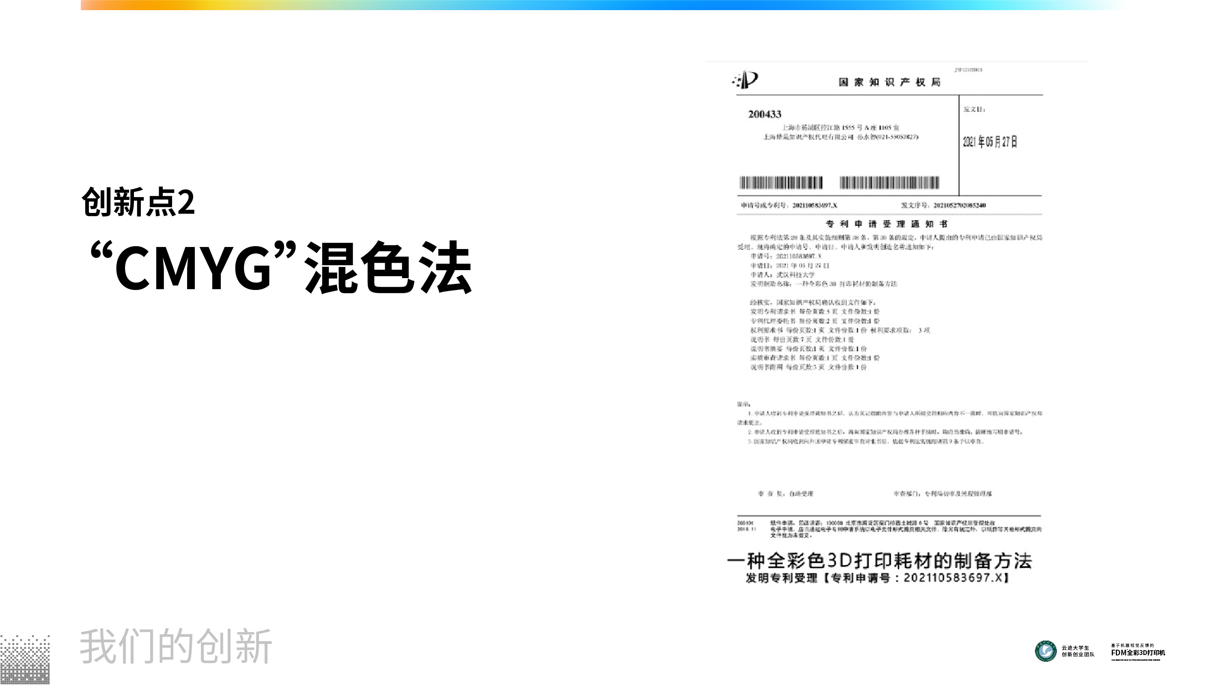
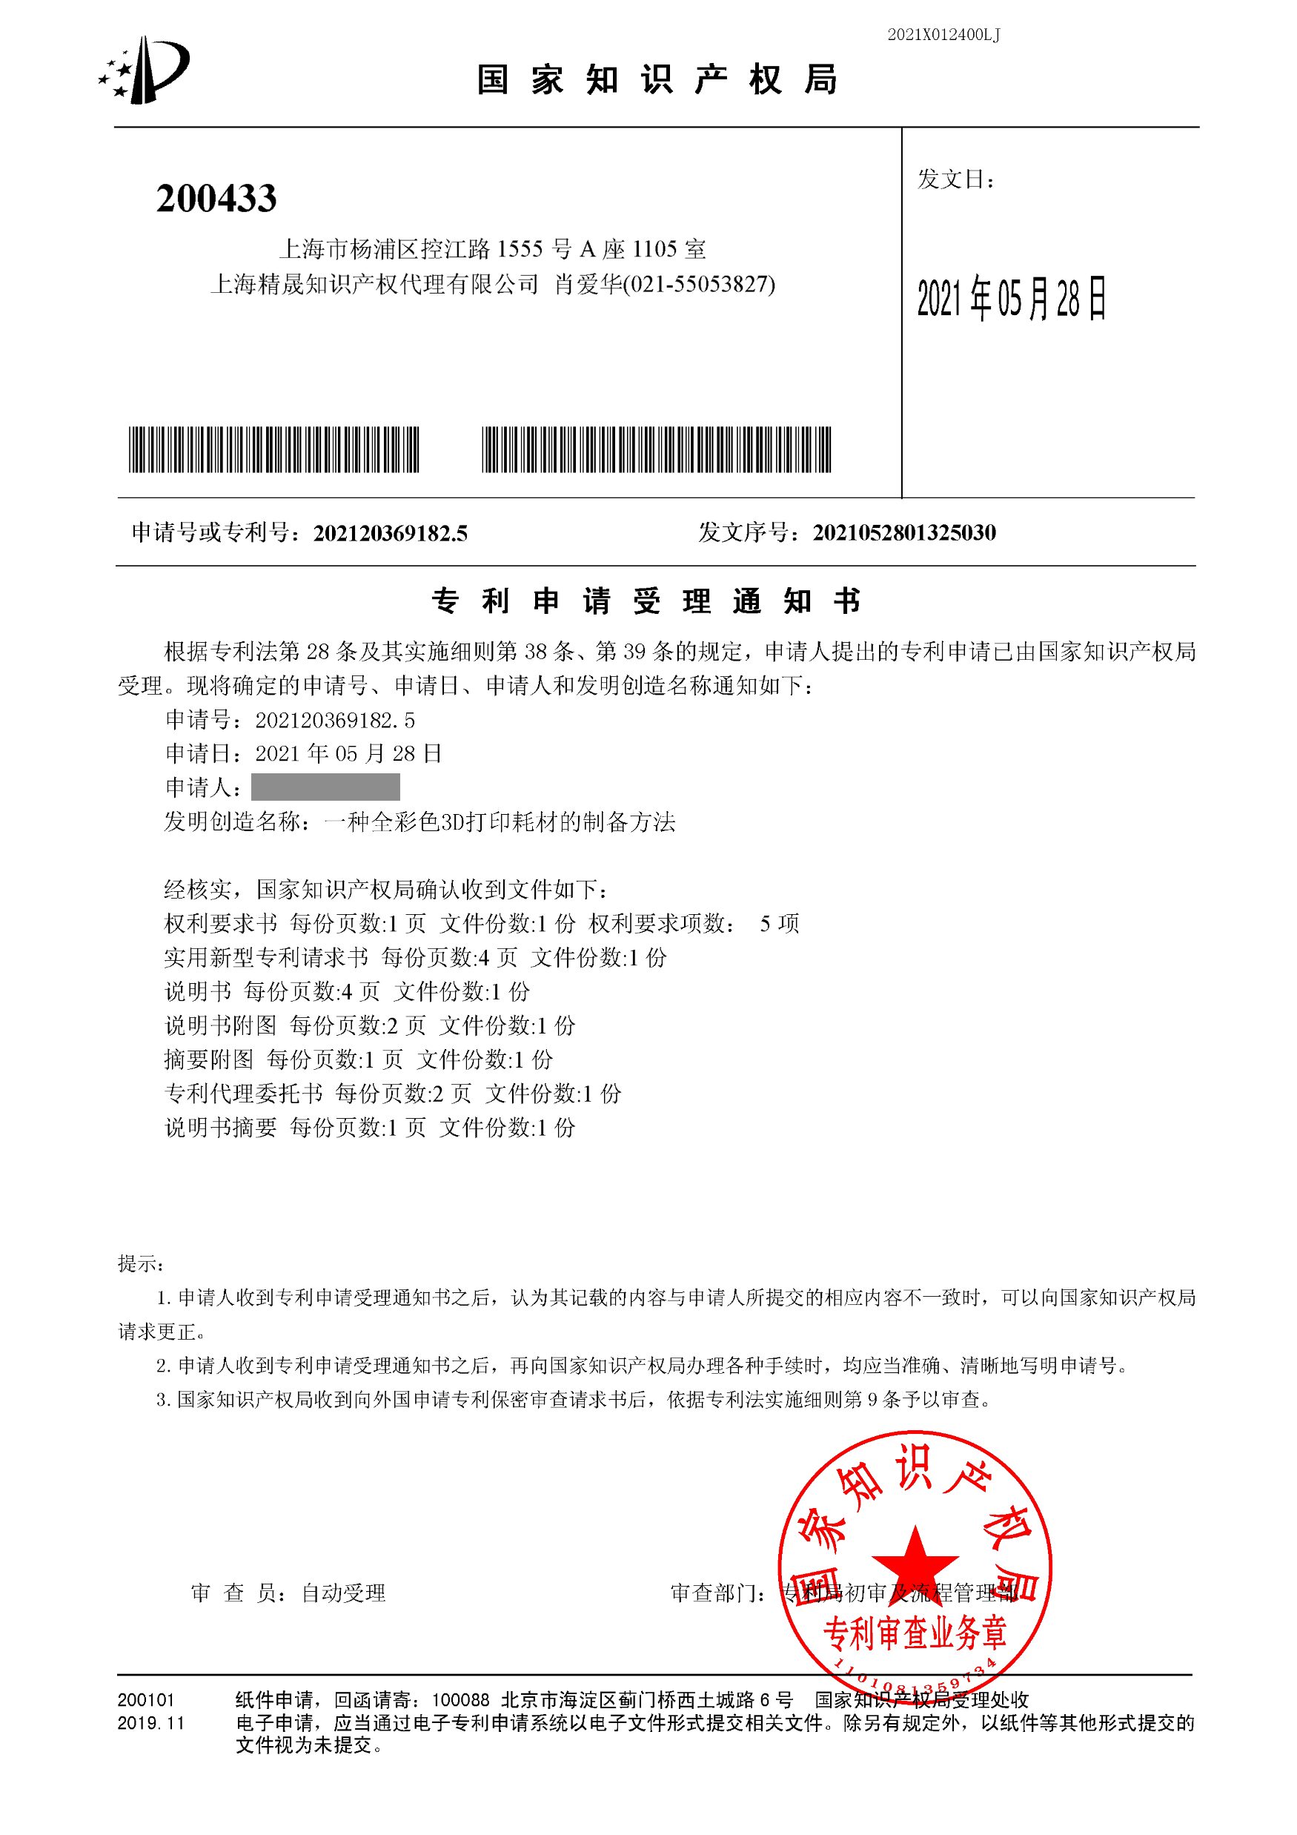
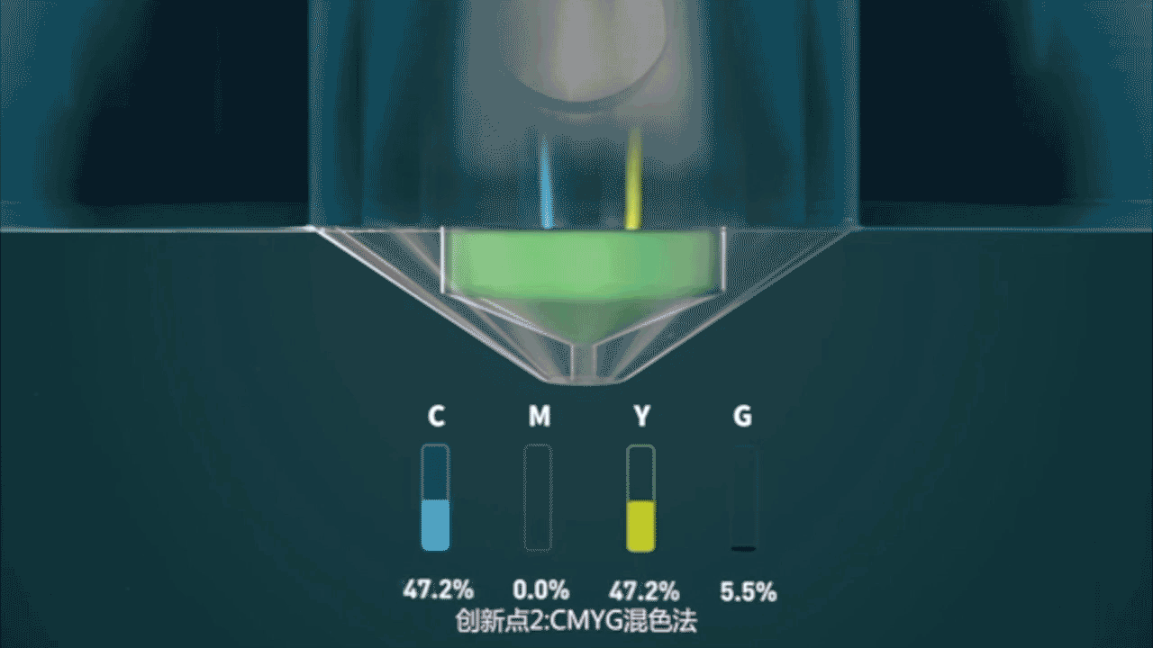

Slide 14
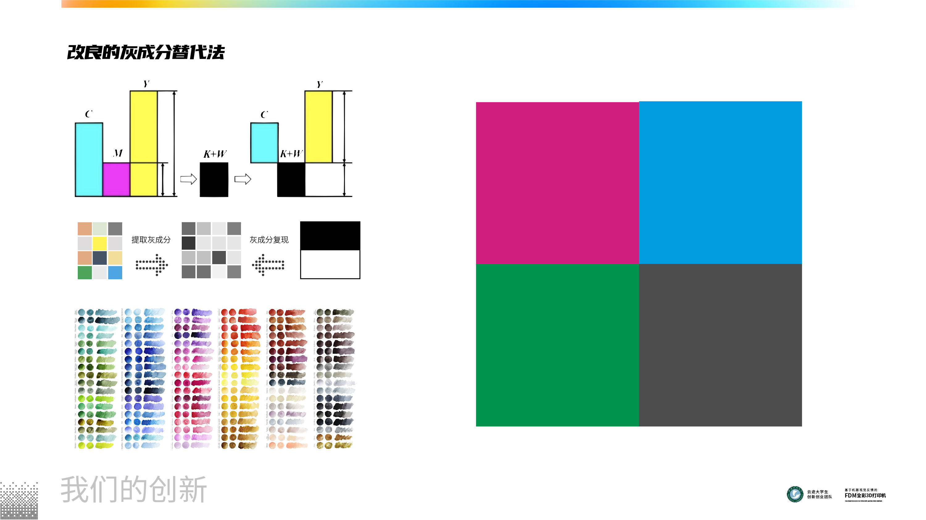

Slide 15
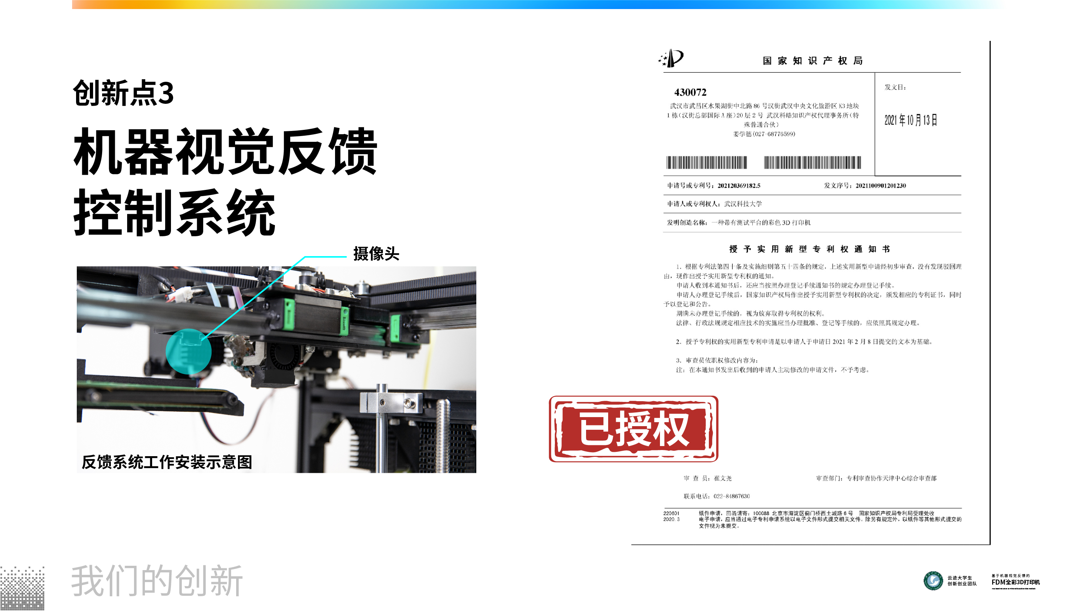
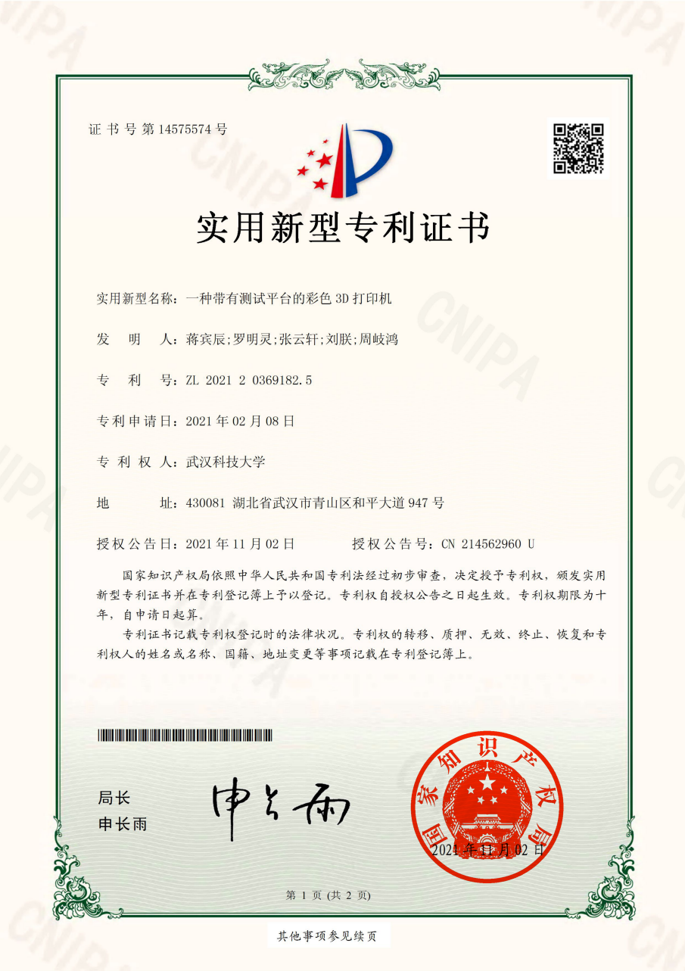


Slide 16
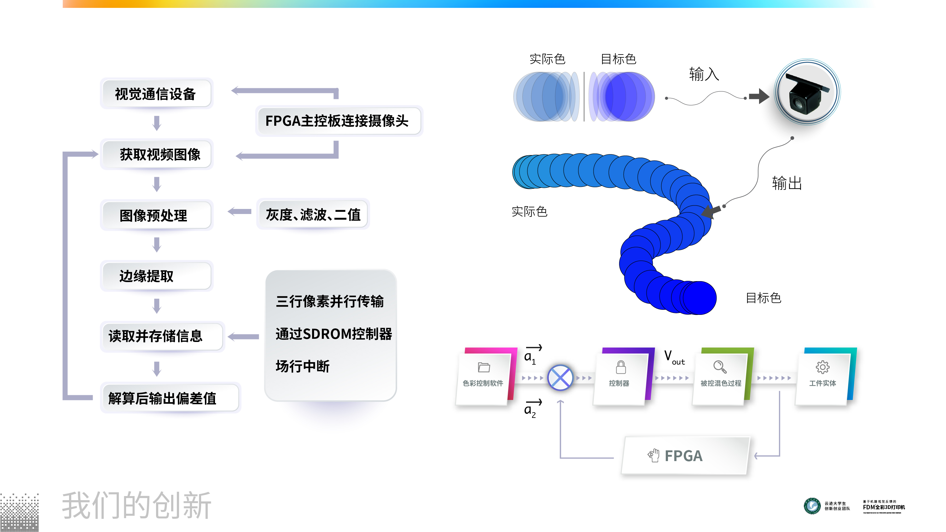

Slide 17
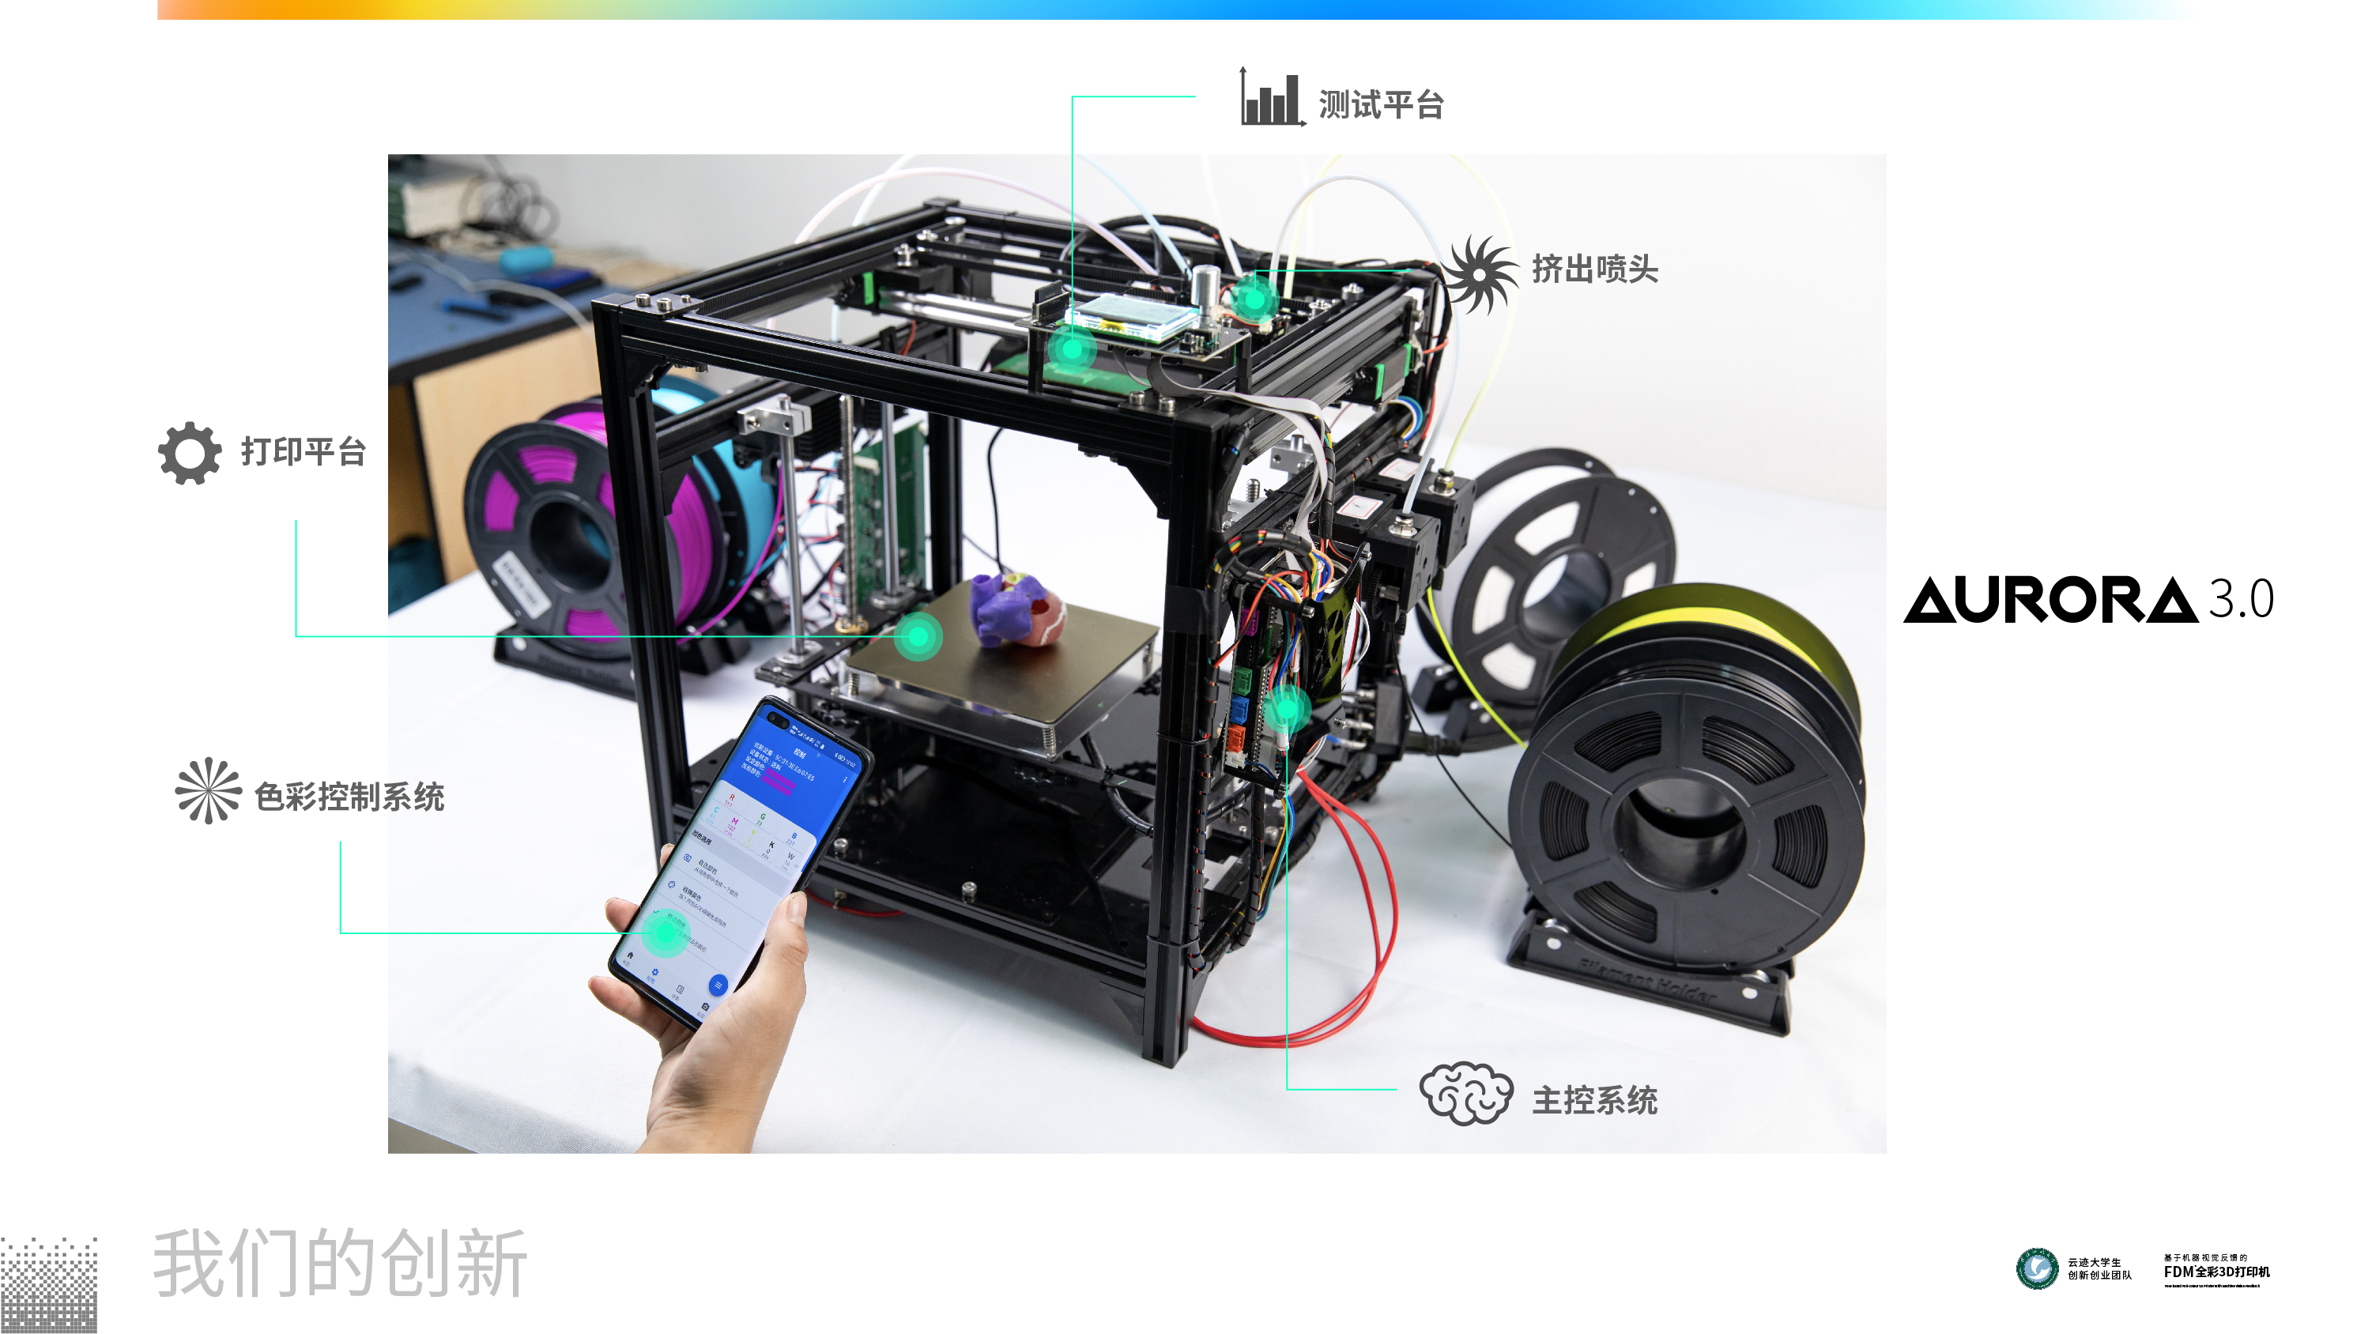

Slide 18
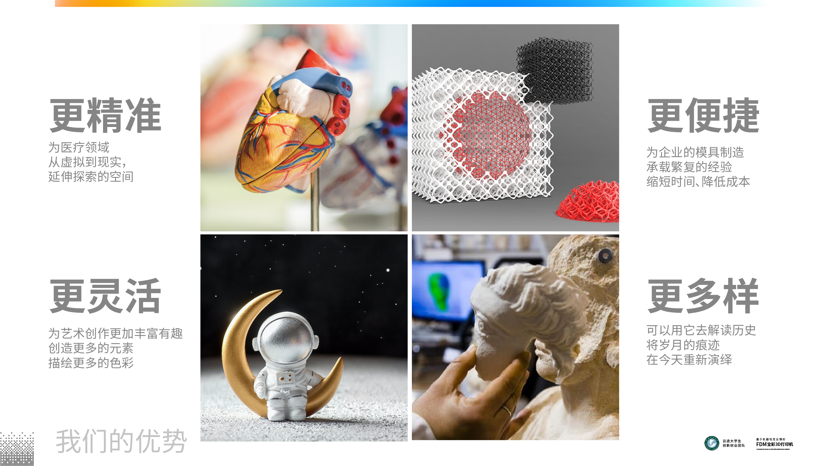

Slide 19
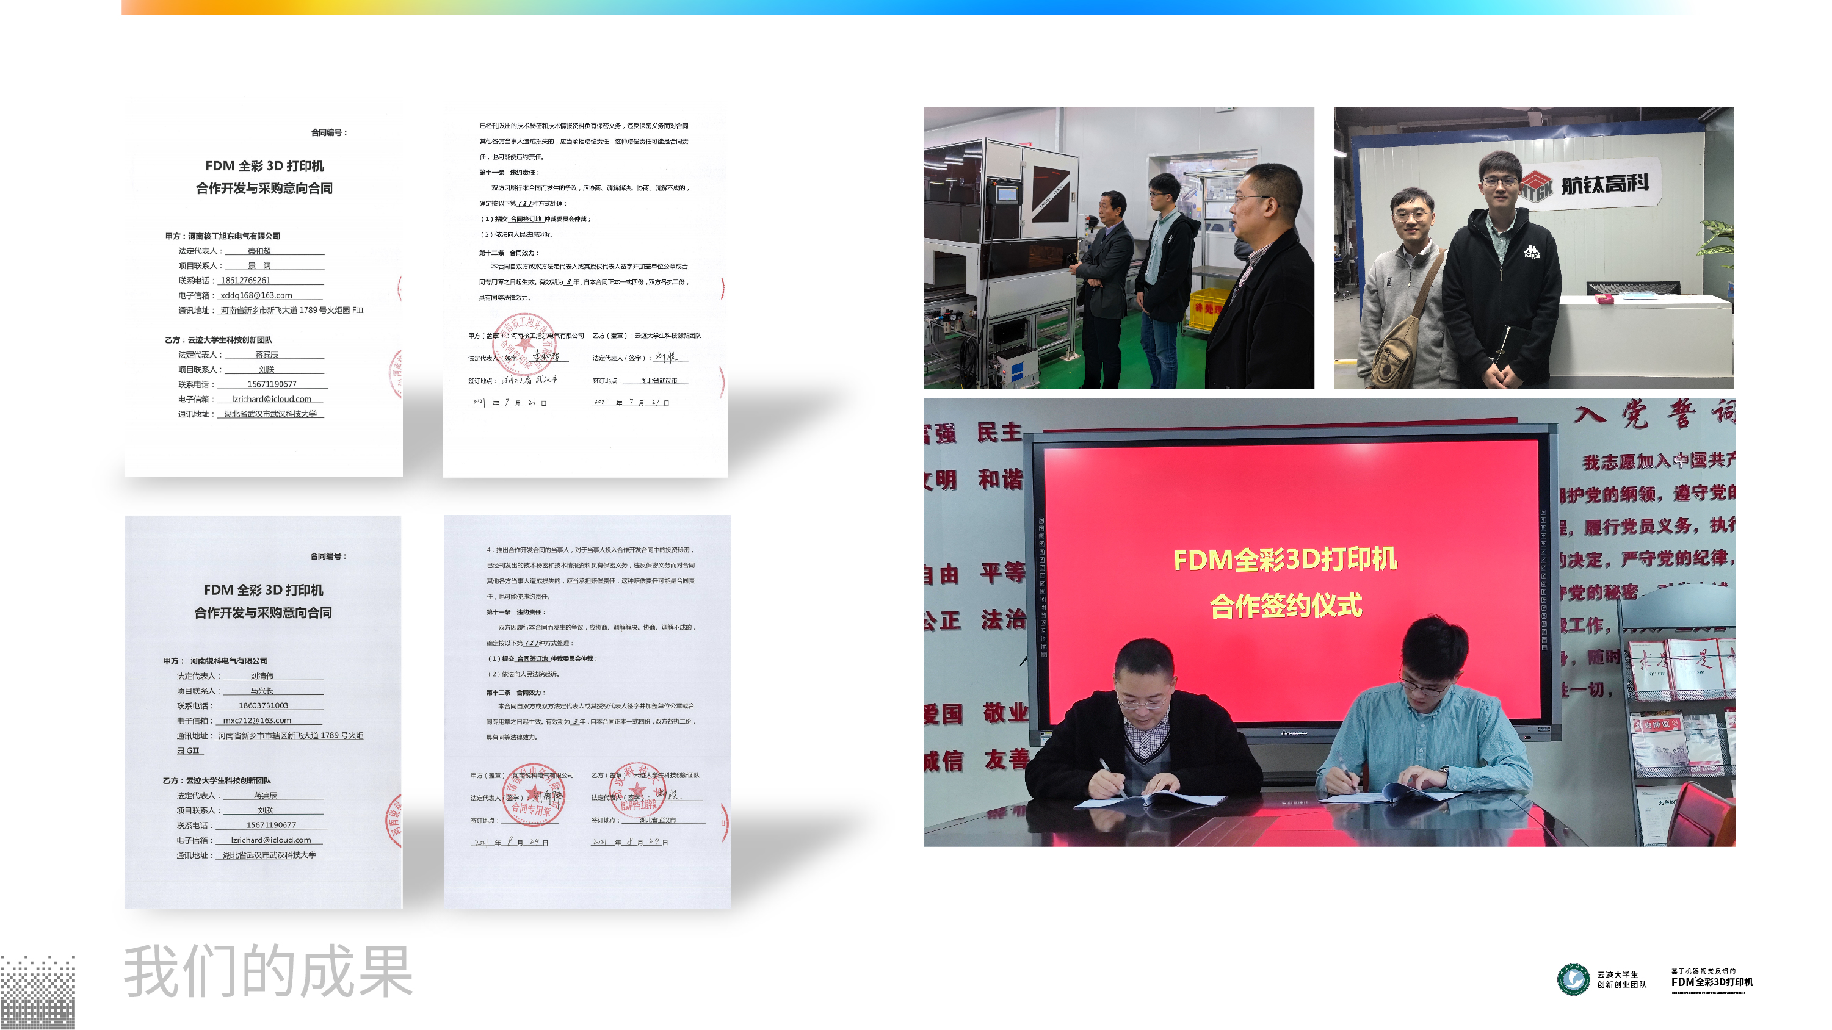

Slide 20
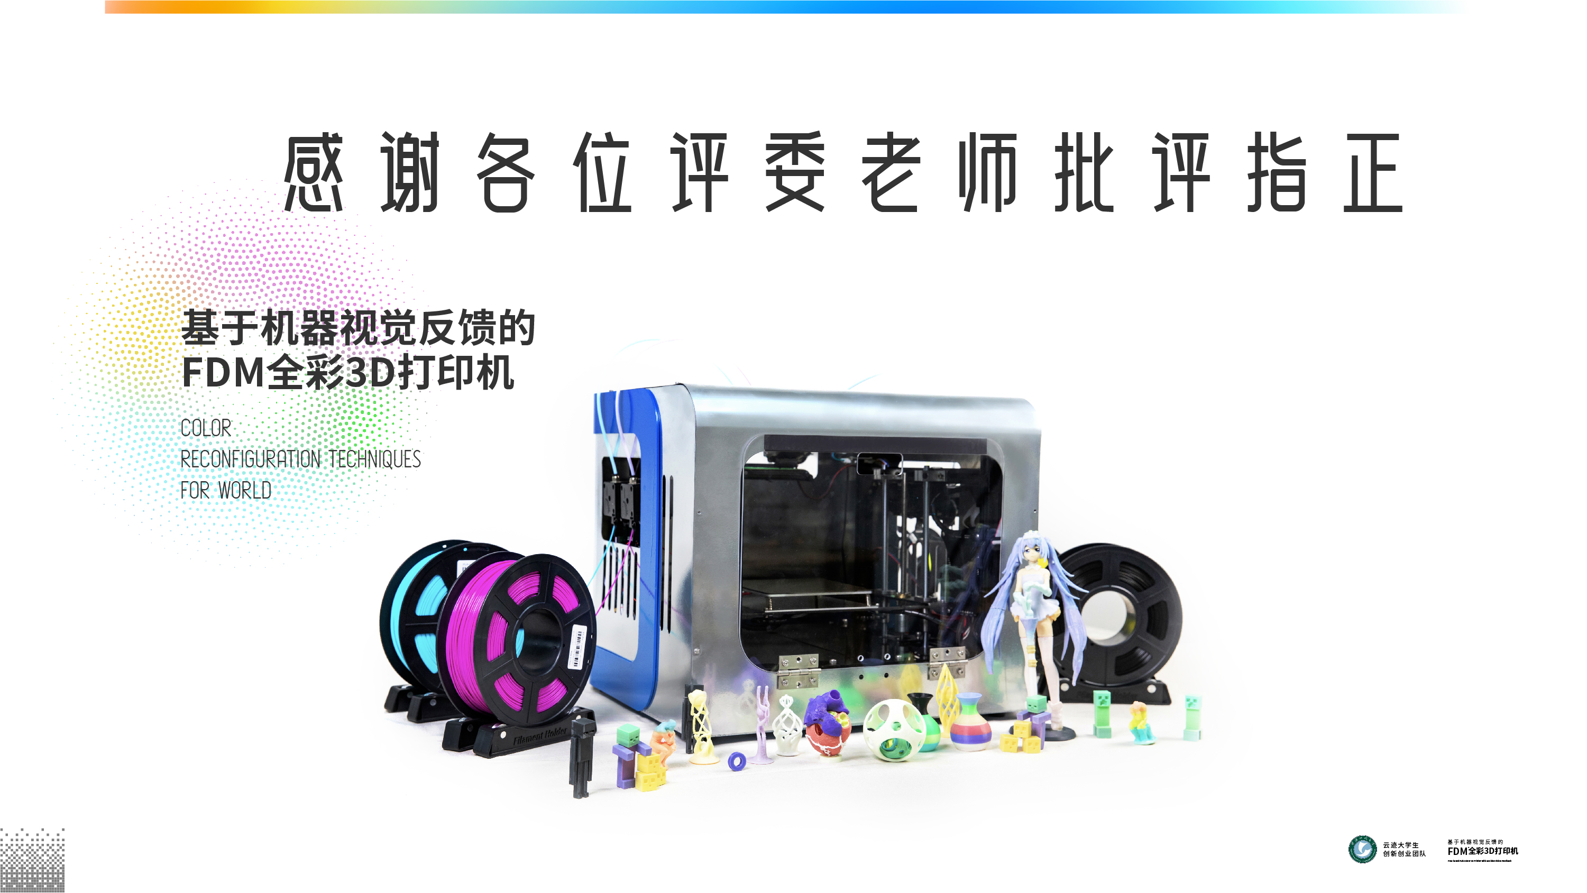

Slide 22
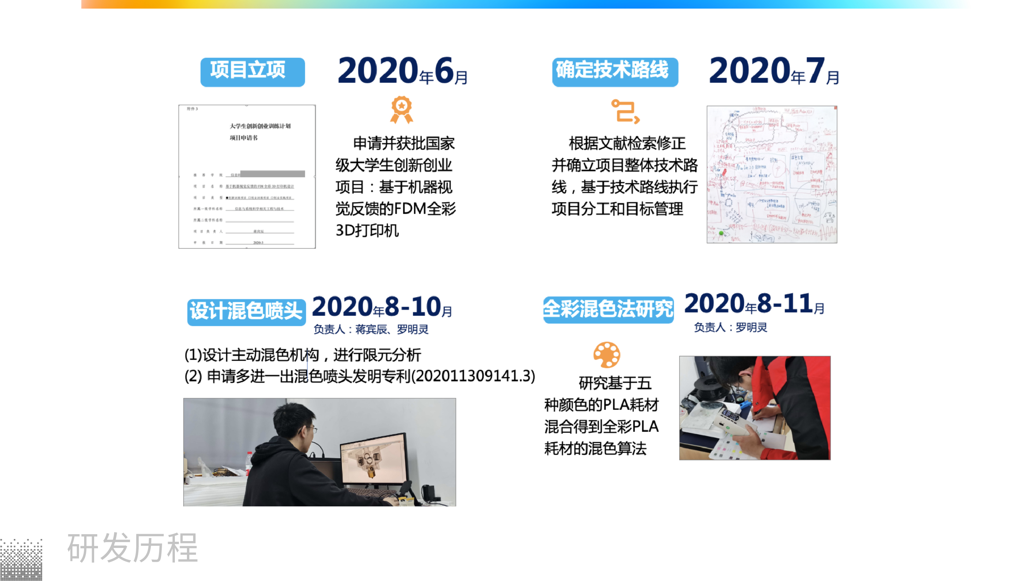

Slide 23
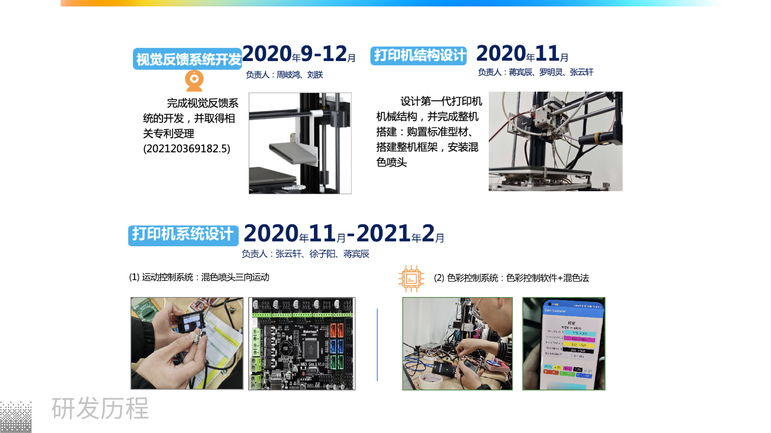

Slide 24
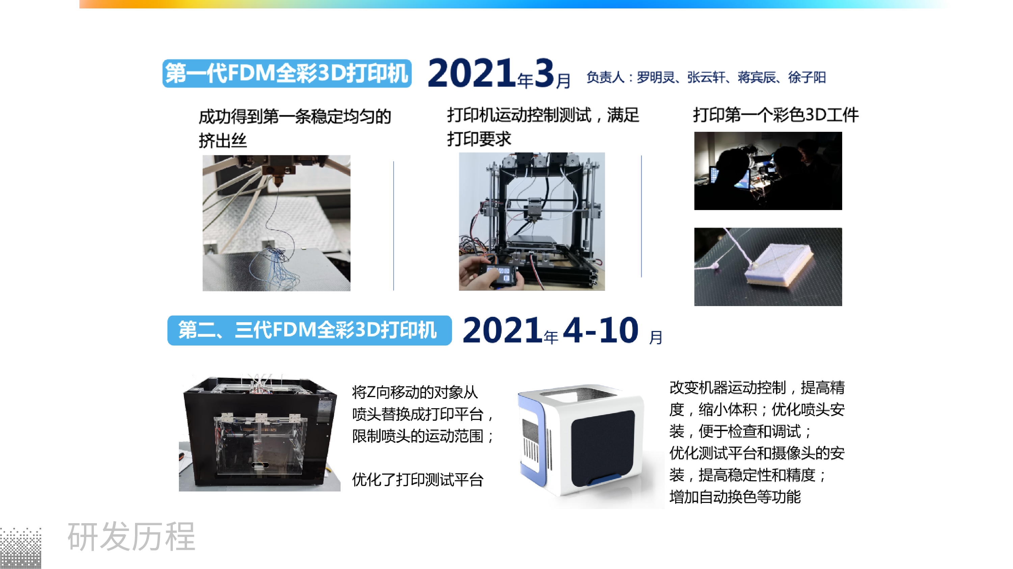

Slide 25
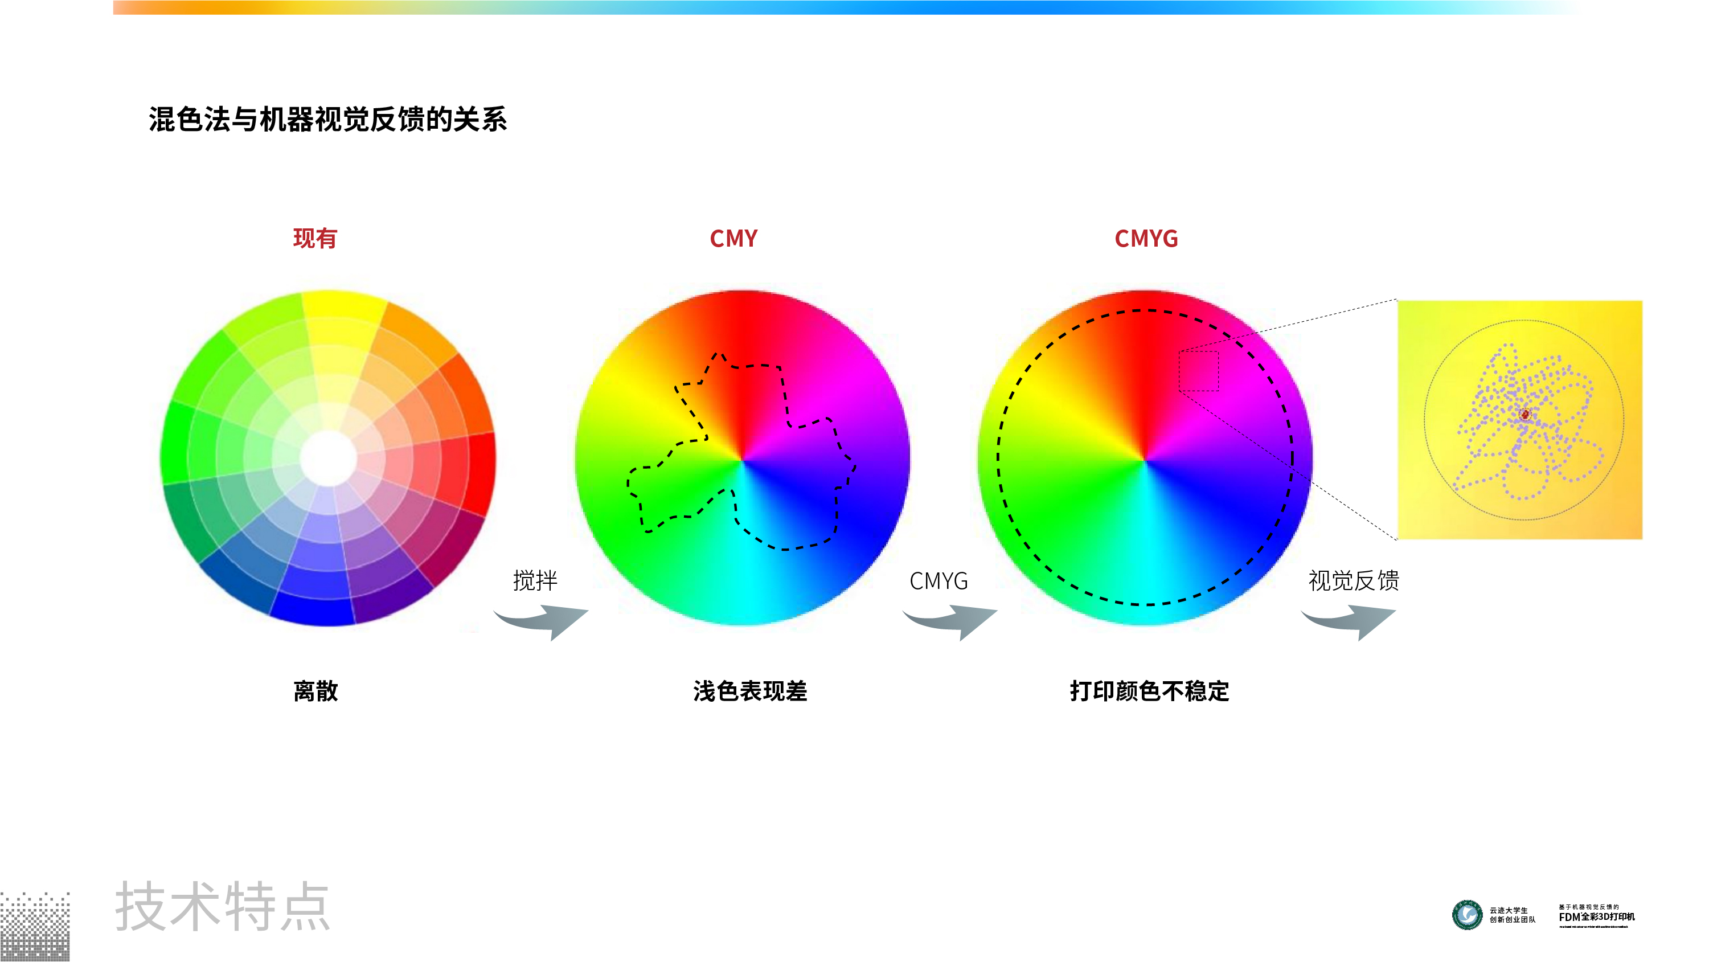

Slide 26
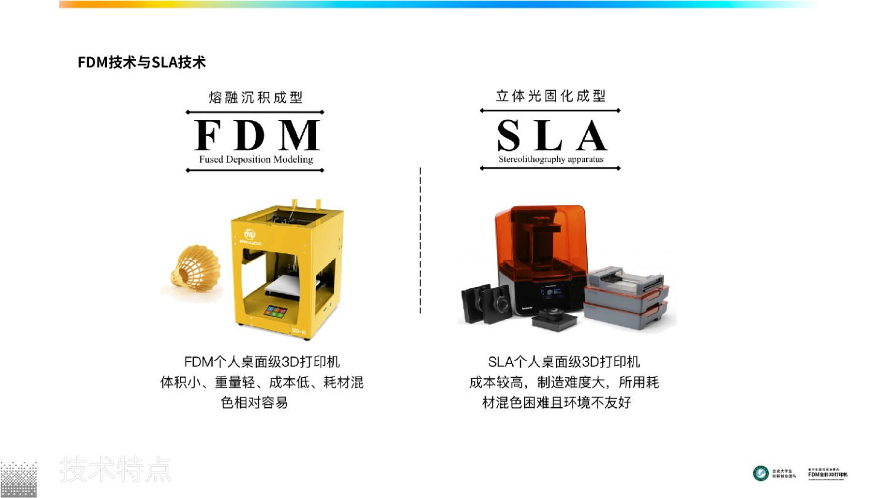
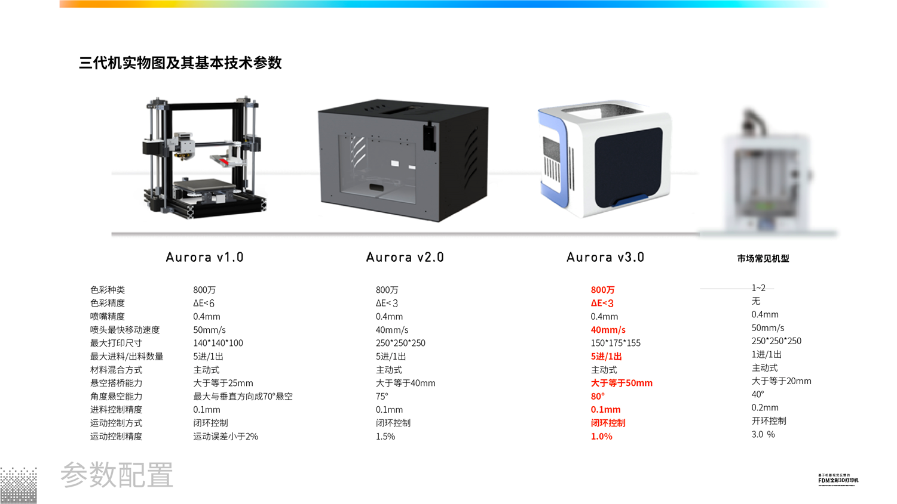
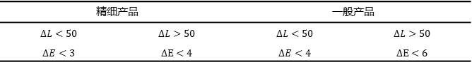
参考色差等级*
精细产品 |  | 一般产品
$$ΔL<50$$ | $$ΔL>50$$ | $$ΔL<50$$ | $$ΔL>50$$
$$ΔE<3$$ | $$ΔE<4$$ | $$ΔE<4$$ | $$ΔE<6$$
郑元林，周世生主编；王强主审. 印刷色彩学第 3 版[M]. 北京：印刷工业出版社, 2013.

Slide 27
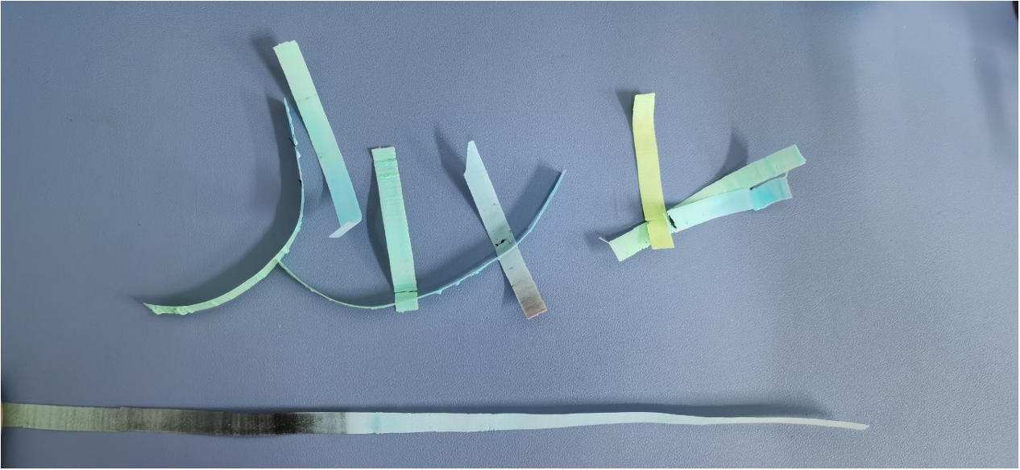

Slide 29
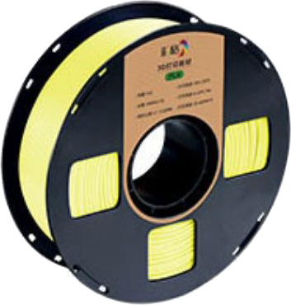
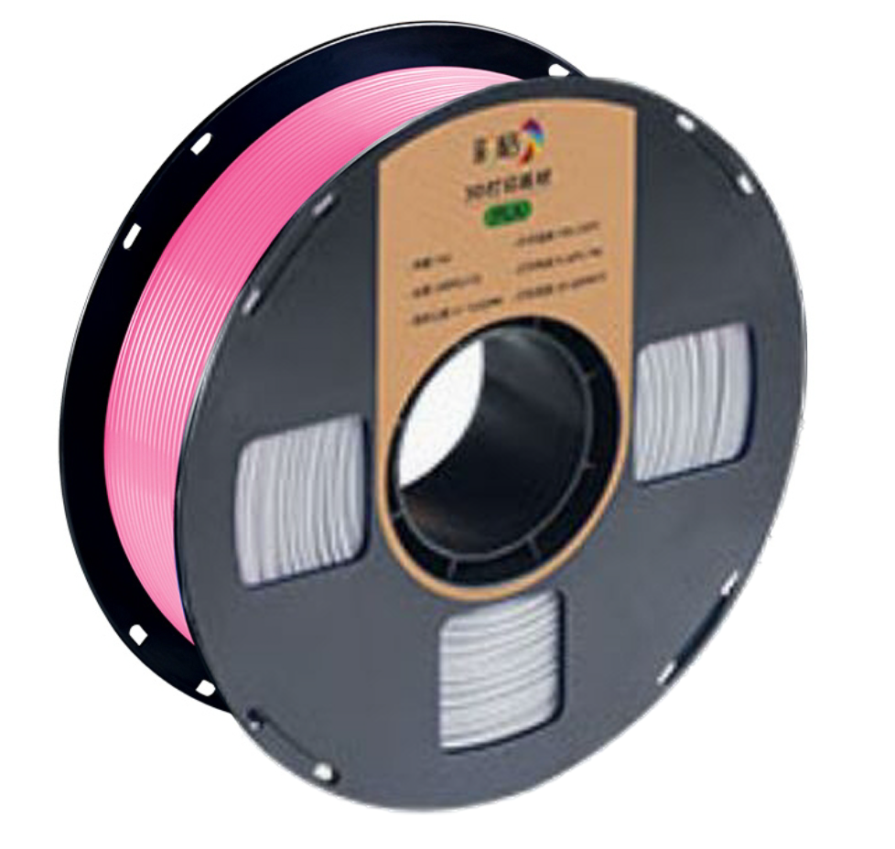
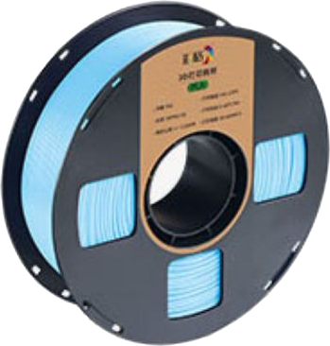
四极点校准
R(255) G(000) B(000)
R(212) G(***) B(***)
R(000) G(255) B(000)
R(***) G(191) B(***)
R(000) G(000) B(255)
R(***) G(***) B(210)
255 × 255 ×255 ≈ 1600万
212 × 191 ×205 ≈ 800万
Notes:
实验方案

Slide 30
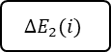
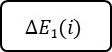
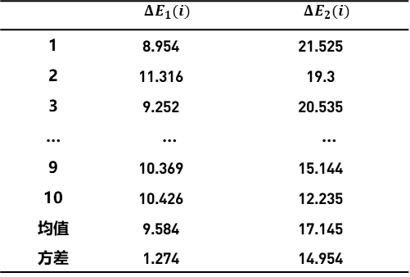
主动式与被动式混合喷头对比实验
实验方案
固定混合比
开启混合结构
混合喷头
色带1
任意参考色
$$ΔE_{1}(i)$$
等距采样
色差仪
关闭混合结构
色带2
$$ΔE_{2}(i)$$
部分实验结果
 | $$ΔE_{1}(i)$$ | $$ΔE_{2}(i)$$
1 | 8.954 | 21.525
2 | 11.316 | 19.3
3 | 9.252 | 20.535
… | … | …
9 | 10.369 | 15.144
10 | 10.426 | 12.235
均值 | 9.584 | 17.145
方差 | 1.274 | 14.954

Slide 31
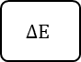
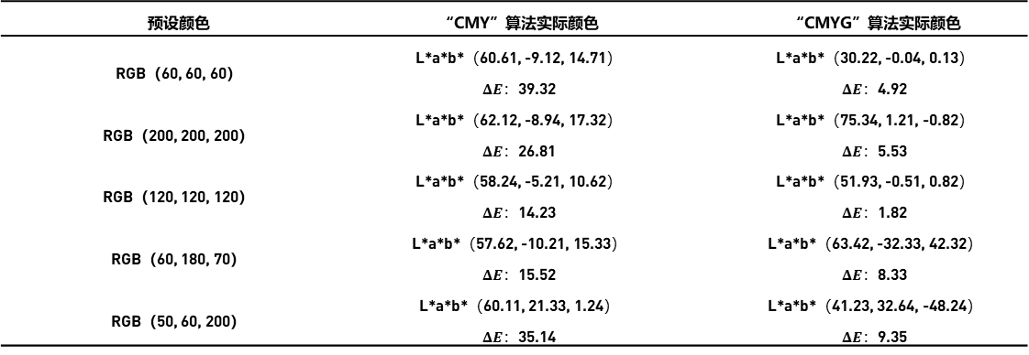
CMYG混色
预设颜色
实验方案
色差仪
预设颜色(RGB)
混色算法
耗材配比
混合喷头
色块
$$ΔE$$
部分实验结果
预设颜色 | “CMY”算法实际颜色 | “CMYG”算法实际颜色
RGB（60, 60, 60） | L*a*b*（60.61, -9.12, 14.71） | L*a*b*（30.22, -0.04, 0.13）
 | $ΔE$：39.32 | $ΔE$：4.92
RGB（200, 200, 200） | L*a*b*（62.12, -8.94, 17.32） | L*a*b*（75.34, 1.21, -0.82）
 | $ΔE$：26.81 | $ΔE$：5.53
RGB（120, 120, 120） | L*a*b*（58.24, -5.21, 10.62） | L*a*b*（51.93, -0.51, 0.82）
 | $ΔE$：14.23 | $ΔE$：1.82
RGB（60, 180, 70） | L*a*b*（57.62, -10.21, 15.33） | L*a*b*（63.42, -32.33, 42.32）
 | $ΔE$：15.52 | $ΔE$：8.33
RGB（50, 60, 200） | L*a*b*（60.11, 21.33, 1.24） | L*a*b*（41.23, 32.64, -48.24）
 | $ΔE$：35.14 | $ΔE$：9.35

Slide 32
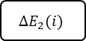
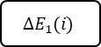
色彩还原度
实验方案
预设颜色
无反馈
混合喷头
色块1
预设颜色
$$ΔE_{1}(i)$$
色差仪
加入视觉反馈
色块2
$$ΔE_{2}(i)$$
部分实验结果
预设颜色(RGB) | CMYG |  | 加入视觉反馈
80,128,64 | 53.14,-26.6,27.49 | 4.38 | 48.55,-29.11,30.69 | 0.69
180,80,60 | 46.6,46.61,49.61 | 4.76 | 47.15,44.03,35.68 | 2.00
80,64,180 | 47.22,51.3,20.76 | 8.79 | 45.54,41.38,31.15 | 1.46
40,180,180 | 68.41,-37.35,-4.62 | 4.27 | 67.44,-35.79,-9.4 | 0.99
180,40,180 | 38.87,66.63,-47.96 | 6.51 | 45.61,68.88,-45.21 | 1.05

Slide 34
